Slide 1
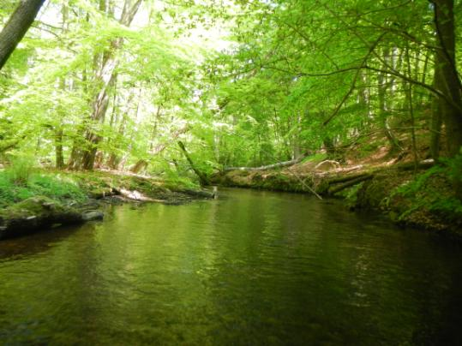


Gewässerentwicklungskonzept
Obere Havel - Teil 1b –
2. Projektbegleitende Arbeitsgruppe (PAG) am 02.07.2014
Im Auftrag von:
Landesamt für Umwelt, Gesundheit und Verbraucherschutz Referat RW5

Slide 2
Einleitung
    Vortragsgliederung
    Stand der Planungsarbeiten
    Grundlagen der Maßnahmenplanung
    Maßnahmekategorien
    Maßnahmenvorschläge für die Gewässergruppen
    Diskussion

Slide 3
Stand der Planungsarbeiten
01- 02/ 2013
Datenrecherche
02- 05/ 2013
Grundlagenermittlung
Strukturgütekartierung
07- 09/ 2013
Gewässerbegehung
Typzuweisung
10 - 11/ 2013
Defizitanalyse
Bildung von Planungsabschnitten
Ableitung von Defiziten, Belastungen und Handlungszielen
1.PAG (12/2013)
    Ableitung von Maßnahmen unter Berücksichtigung Hochwasserschutz, Natura 2000, Denkmalpflege, Gewässerunterhaltung, Wassersport
01 - 09/ 2014
Maßnahmenplanung
2.PAG (07/2014)
Abschließende Maßnahmenvorstellung
Einschätzung Effizienz & Akzeptanz
Priorisierung, Zeit- und Kostenplan, Umsetzungsmöglichkeiten
3.PAG (vor. 09/2014)
09 - 10/ 2014
Fertigstellung des Planes
Öffentlichkeitsveranstaltung (vor. 10/2014)

Slide 4
Grundlagen und Methode der Maßnahmenplanung
wesentliche Grundlagen der Maßnahmenplanung:
Allgemeine Zielvorgaben der EU-WRRL (= Umweltziele)
Konkrete Entwicklungsziele entsprechend Leitbild des Gewässers
ermittelte Defizite
Anforderungen anderer Fachplanungen
(Kosten-)effizienz
Umsetzbarkeit
Priorisierung

Slide 5
Grundlagen und Methode der Maßnahmenplanung
1. Allgemeine Zielvorgaben der EU-WRRL (= Umweltziele)
Verschlechterung des Zustands aller Oberflächengewässer verhindern
Erreichen eines guten ökol. und chemischen Zustands für alle natürlichen Wasserkörper
Erreichen eines guten ökol. Potenzials und eines guten chem. Zustands für alle künstlichen und erheblich veränderten Gewässer
Erfüllung der Ziele bis spätestens 2015 (Fristverlängerung bis 2021 und 2027 möglich)

Slide 6
Grundlagen und Methode der Maßnahmenplanung
Gewässer-kategorie | grundlegende Umweltziele bzgl. der Qualitätskomponenten
 | Chemie (spezielle Schadstoffe wie ..) | allg. chem.-physik. Zustand (O₂, Temp., TP,TN, Cl, BSB₅) | Biologie (Phytoplankton, Makrophyten/ Phytobenthos, Makrozoo-benthos, Fische) | Hydromorpho-logie (Gewässer-bettdynamik, Auendynamik) | Durch-gängigkeit (für Fische und Makrozoo-benthos) | Wasser-haushalt (Abfluss und Fließge-schwindigkeit)
natürliche Fließe (guter ökol. Zustand + guter chem. Zustand) | Verschlechterungsverbot !!! (insbesondere für Referenzgewässer: möglichst mehr als 90 % Wald im EZG, keine technischen Eingriffe)
erheblich veränderte Fließe (gutes ökol. Potenzial + guter chem. Zustand)
künstliche Fließe (gutes ökol. Potenzial + guter chem. Zustand)

Slide 7
Grundlagen und Methode der Maßnahmenplanung
Gewässer-kategorie | grundlegende Umweltziele bzgl. der Qualitätskomponenten
 | chemischer/ allg. chem.-physik. Zustand (O₂, Temp., TP,TN, Cl, BSB₅) | Biologie (Phytoplankton Makrophyten/ Phytobenthos, Makrozoobenthos, Fische) | Hydromorphologie (Gewässerbettdynamik, Auendynamik) | Durch-gängigkeit (für Fische und Makrozoo-benthos) | Wasser-haushalt (Abfluss und Fließge-schwindigkeit)
natürliche Fließe (guter ökol. Zustand + guter chem. Zustand) | Erreichen der Hinter-grundwerte (nach LAWA AO 2007) | Ableitung der Ziele aus Ansprüchen der gewässertyp-spezifischen Fauna und Flora | Erhalt o. Wieder-herstellung der guten Gewässerstruktur (<=3,5) durch Maßnahmen der Gewässerunterhaltung o. des Gewässerausbaus, Etablierung v. Trittsteinbiotopen | Herstellung DGK prioritär für Gewässer mit Vorrangfunktion | Herstellung durchgängige Fließbewegung mit typischer Strömungs-geschwindig-keit
erheblich verän-derte Fließe (gutes ökol. Potenzial + guter chem. Zustand) | Erreichen der Orientierungs-werte (nach LAWA AO 2007) | Festlegung wasserkörper-spezifischer Ziele durch das LUGV | Festlegung wasserkörperspezifischer Ziele durch das LUGV
künstliche Fließe (gutes ökol. Potenzial + guter chem. Zustand) |  |  | Rückbau bzw. Herstellung einer hohen Tiefen- und Breitenvarianz, Anlage Pufferstreifen und standorttypischer Gehölzsäume | Herstellung DGK unter Vorbehalt: Wasser- und Nährstoff-rückhalt hat Priorität | Wasser- und Nährstoff-rückhalt

Slide 8
Grundlagen und Methode der Maßnahmenplanung
Gewässer-kategorie | grundlegende Umweltziele bzgl. der Qualitätskomponenten
 | chemischer/ allg. chem.-physik. Zustand (O₂, Sichttiefe, Salzgehalt, Versauerungszu-stand, Nährstoffver-hältnisse) | Biologie (Phytoplankton, Makrophyten/Phy-tobenthos, Makrozoobenthos, Fische) | Morphologie (Tiefenvariation; Menge, Struktur und Substrat des Gewässerbodens; Struktur der Uferzone) | Wasserhaushalt (Wasserstandsdynamik, Wassererneuerungszeit, Verbindung zu Grundwasserkörpern)
Natürliche Seen (guter ökol. Zustand & guter chem. Zustand) | Erreichen der Orientierungs-werte (nach LAWA AO 2007) | Nur geringfügige Abweichungen bei gewässertypspezifischer Besiedlung (Bewertung anhand der QK Phytoplankton und Makrophyten/Phytobenthos sowie des LAWA-Trophieindex) | Nicht WRRL-relevant → unterstützend Herstellung eines guten hydromorphologischen Zustands (HMS-Index < 2,5 in der Subzone), damit dieser die Erreichung der biologischen Qualitätsziele unterstützt | Nicht WRRL-relevant → unterstützend Noch kein Bewertungs-verfahren für Seen, gleichmäßiger Abfluss bei Seen ohne thermisch stabile Schichtung (Nährstoffaustrag)
Wirkungszusammenhänge

Slide 9
Grundlagen und Methode der Maßnahmenplanung
2. Konkrete Zielvorgaben entsprechend Leitbild des Gewässers
Wie der gute ökol. Zustand eines natürlichen Fließgewässers aussieht, hängt in erster Linie davon ab, wie die Geländemorphologie der Gewässerumgebung ausgebildet ist:
- Neigung und Substrat des umgebenden Geländes
Im GEK Obere Havel werden drei Fließgewässertypen unterschieden:
- Typ 11: organisch geprägter Bach
- Typ 21a: seeausflussgeprägtes Fließgewässer (organisch geprägt)
- Typ 21b: seeausflussgeprägtes Fließgewässer (mineralisch geprägt)

Slide 10
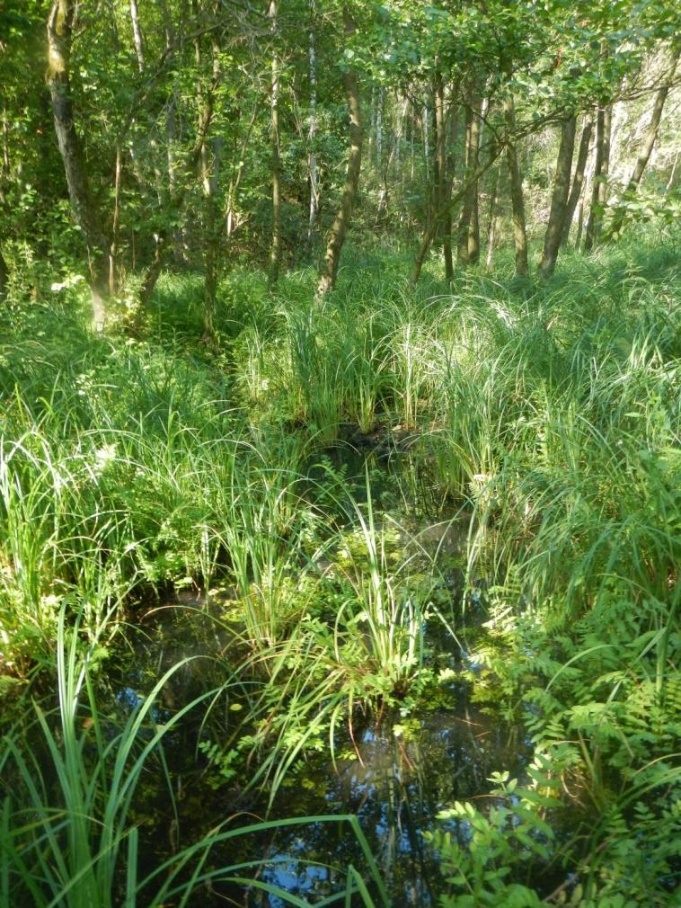
Grundlagen und Methode der Maßnahmenplanung
Referenzzustand Typ 11: organisch geprägter Bach
Geringes Talbodengefälle (<0,05m/km)
flaches Profil
schwache, ruhige Strömung (Turbulenzen im Bereich von Totholzverklausungen)
breite amphibische Uferzone
mäandrierender bis geschwungener Verlauf mit Neigung zu Mehrbettgerinnen (Anastomosen)
Sohle überwiegend aus organischem Material (Holz, Laub, Schlamm, Torf)
von Grundwasser gespeist (Temperatur relativ gering, bis 18°C)
frühe Ausuferung, enge Verzahnung von Gewässer und Aue
Knehdenfließ oberhalb Netzowsee

Slide 11
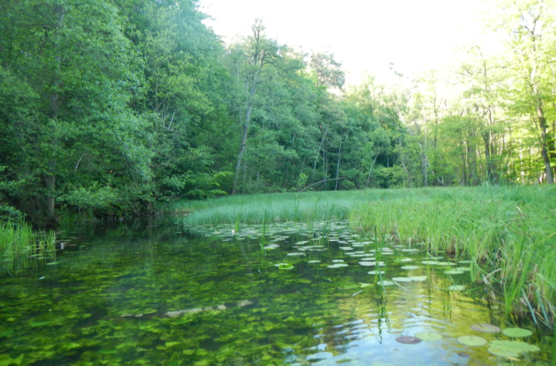
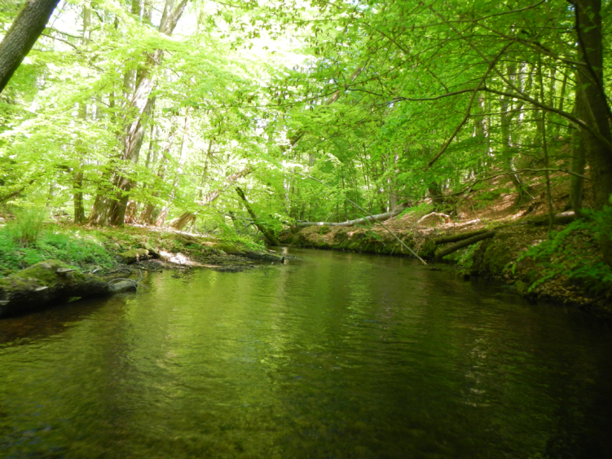
Grundlagen und Methode der Maßnahmenplanung
Referenzzustand Typ 21: seeausflussgeprägtes Fließ
von Oberflächenwasser gespeist: Temperatur relativ hoch (bis 27 °C)
Profil i.d.R. tief, Einbettgerinne
Abflussdynamik und Profilausformung stark abhängig und der Hydrologie der einspeisenden Seen
Typ 21 a (organisch geprägt)
Geringes Talbodengefälle (<0,05m/km)
ruhige Strömung, breite amphibische Uferzone
mäandrierender bis geschwungener Verlauf
Sohle überwiegend aus organischem Material (Holz, Laub, Schlamm, Torf)
Typ 21b (mineralisch geprägt)
Höheres Talbodengefälle (>0,05m/km)
i.d.R. geschwungener Verlauf
abwechslungsreiche Strömungs- und Substratverhältnisse (Ausbildung von Prall- und Gleithängen mit Bildung von Kolken, Sand- und Kiesbänken)
Sohle überwiegend aus Sand mit hohem Totholzanteil
Mechowbach (Typ 21 a –organisch geprägt)
Küstriner Bach (Typ 21 b – mineralisch geprägt)

Slide 12
Grundlagen und Methode der Maßnahmenplanung
3. Ermittelte Defizite
Qualitätskomponenten des ökol. Zustandes / ökol. Potenzials
Chemie (spezielle Schadstoffe) | allg. chem.-physik. Zustand (Fließe: O₂, Temp., TP,TN, Cl, BSB₅ Seen: Trophie) | Biologie (Fließe: Phytoplankton, Makrophyten/ Phytobenthos, Makrozoobenthos, Fische Seen: Phytoplankton, Makrophyten/ Diatomeen) | Hydro-morphologie (Fließe: Gewässer-bettdynamik, Auendynamik Seen: Seeufer-struktur) | Durchgängigkeit (Fließe: für Fische und Makrozoobenthos) | Wasser-haushalt (Fließe: Abfluss und Fließge-schwindigkeit Seen: Verweilzeit, Wasserstands-dynamik)
durch das Landesamt ermittelte stoffliche und biologische Defizite
im Rahmen des GEK ermittelte strukturelle/ wasserhaushaltliche Defizite

Slide 13
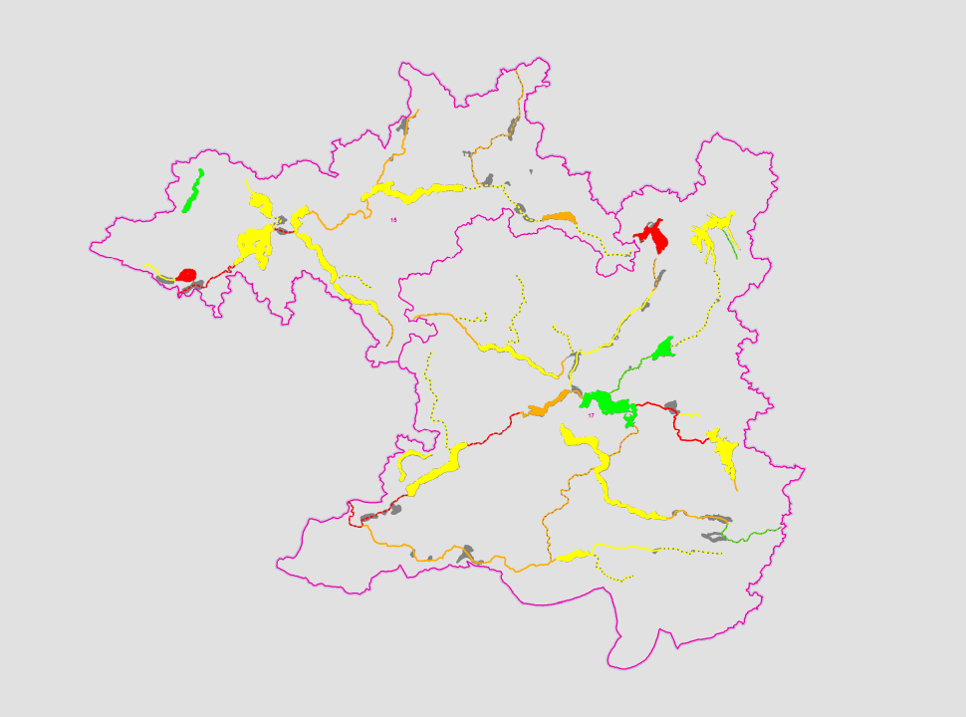
Grundlagen und Methode der Maßnahmenplanung
durch das Landesamt ermittelte stoffliche und biologische Defizite
Zustands-klasse |  | De-fizit
1 | sehr gut | +1
2 | gut | 0
3 | mäßig | -1
4 | unbe-friedigend | -2
5 | schlecht | -3
→ hoher Handlungsbedarf

Slide 14
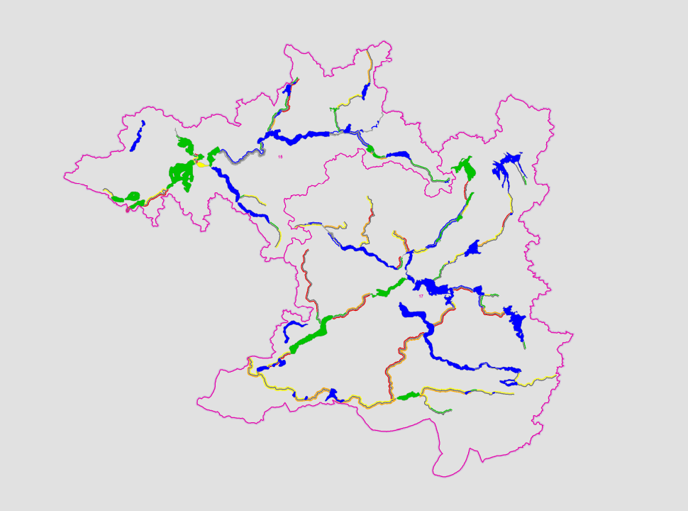
Grundlagen und Methode der Maßnahmenplanung
im Rahmen des GEK ermittelte strukturelle/wasserhaushaltliche Defizite
Zustands-klasse |  | De-fizit
1 | sehr gut | +1
2 | gut | 0
3 | mäßig | -1
4 | unbe-friedigend | -2
5 | schlecht | -3
→ mäßiger Handlungsbedarf

Slide 15
Grundlagen und Methode der Maßnahmenplanung
im Rahmen des GEK ermittelte Defizite
Defizitermittlung erfolgt parameterbezogen für die Planungsabschnitte,
Für alle Planungsabschnitte, die ein Defizit aufweisen, wurde eine Maßnahme abgeleitet
die Durchnummerierung der Maßnahmen erfolgt pro Wasserkörper
5812_91_M001, P01, 69_99
5812_91_M002, P01, 69_99
P3
P1
P1
P2
Planungsabschnitt (z.B. 5812_91_P02)
Wasserkörper (z.B. 5812_91)
Fließgewässer (z.B. 5812)

Slide 16
Grundlagen und Methode der Maßnahmenplanung
„Ein Defizit gilt als beseitigt, wenn mit der Summe
der an einem Wasserkörper durchgeführten Maßnahmen
der gute ökologische Zustand bzw.
das gute ökologische Potenzial hergestellt ist.“
Dabei widmet sich der GEK vorwiegend den strukturellen Maßnahmen
Maßnahmen zur Verbesserung der stofflichen Situation sind aus dem Nährstoffreduzierungskonzept des Landes zu übernehmen bzw. im Zusammenhang mit strukturellen Maßnahmen zu planen und werden hier „vorsorglich“ dargestellt.

Slide 17
Grundlagen und Methode der Maßnahmenplanung
4. Anforderungen anderer Fachplanungen
FFH-Managementplanung
→ bislang keine abgeschlossenen FFH-MP im Gebiet (Vorstudie Unio crassus)
Hochwasserschutzplanung
→ bislang kein abgeschlossener Hochwasserrisikomanagementplan
Gewässerunterhaltung
  → jährliche Aktualisierung des Gewässerunterhaltungsplanes (Auswertung GUP 2013)
Wassersport/Tourismusentwicklung
→ Wassersportentwicklungsplan (2009), Tourismuskonzept Templin (2001)
Denkmalschutz
→ Datenbank zu den bodendenkmalpflegerischen Belangen an den Gewässerabschnitten des o.g. GEK-Gebiets (Quelle: Brandenburgisches Landesamt für Denkmalpflege und Archäologisches Landesmuseum)

Slide 18
Grundlagen und Methode der Maßnahmenplanung
Maßnahmenplanung bei den Seen
Maßnahmenaufteilung in zwei Gruppen
WRRL-relevante Maßnahmen
Für berichtspflichtige Seen mit Defizit in der gesamten Uferstruktur (Mittelwert)
„zusätzliche Maßnahmen“
Tragen zur allgemeinen Verbesserung
des Sees bei, ohne dass dieser ein Defizit in der gesamten Uferstruktur (Mittelwert) aufweist

Slide 19
Maßnahmenkategorien Fließgewässer
Maßnahmenkategorien und -beispiele
Maßnahmen zur Verbesserung der ökologischen Durchgängigkeit
Maßnahmen zur Verbesserung der Gewässermorphologie
Maßnahmen der Gewässerunterhaltung
Maßnahmen zur Verbesserung des Wasser- und Nährstoffrückhaltes

Slide 20
Maßnahmenkategorien Fließgewässer
Maßnahmen zur Verbesserung der ökologischen Durchgängigkeit
Maßnahmen zur Verbesserung der ökologischen Durchgängigkeit:
Stauanlage / Sohlabsturz für die Herstellung der Durchgängigkeit ersatzlos rückbauen (69_01)
Stauanlage / Sohlabsturz für die Herstellung der Durchgängigkeit durch raue Rampe / Gleite ersetzen (69_02)
Sohlrampe / -gleite nachbessern / optimieren (69_04)
Umgehungsgerinne anlegen (69_07)
Verrohrung öffnen (69_09)
Durchlass rückbauen oder umgestalten (z.B. durch Errichtung einer Furt (69_10)
sonstige Maßnahme zur Herstellung der linearen Durchgängigkeit (69_99)

Slide 21

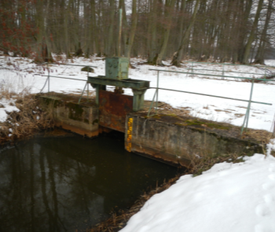
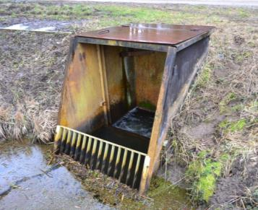
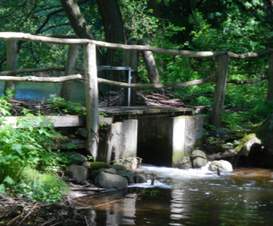
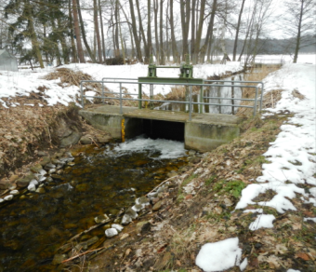
Maßnahmenkategorien Fließgewässer
Maßnahmen zur Verbesserung der ökologischen Durchgängigkeit
Maßnahme 69_02:
„Stauanlage / Sohlabsturz für die Herstellung der Durchgängigkeit durch raue Rampe / Gleite ersetzen“
Planung für:
Natürliche, erheblich veränderte und künstliche Gewässer in natürlicher Ausprägung und stetiger Wasserführung mit ökologisch nicht durchgängigen Staustufen
Ziel:
Herstellung der Durchgängigkeit für Fische und Makrozoobenthos, d.h.
Rückbau von Sohlabstürzen als Wanderbarrieren,
Abbau des Gefälles über eine längere Strecke, dadurch Vergleichmäßigung der Fließgeschwindigkeit und Abbau von Rückstauflächen
punktuelle Verbesserung der Gewässerstruktur
Trebowseegraben
Ahrensdorfer
Kanal
Hammerfließ
Trebehnseegraben

Slide 22
Maßnahmenkategorien Fließgewässer
Maßnahmen zur Verbesserung der ökologischen Durchgängigkeit
Ökologisch nicht durchgängige Staustufe (z.B. Wehrtafel):

Slide 23
Maßnahmenkategorien Fließgewässer
Maßnahmen zur Verbesserung der ökologischen Durchgängigkeit
Merkmale einer naturnah gebauten Sohlgleite:
Neigung möglichst entsprechend des angrenzenden Geländes, d.h. i.d.R. so gering wie möglich
Einbau von natürlicherweise anstehendem Substrat (z.B. ehemaliger Grabenaushub)
Mäandrierendes Gewässerbett
Einbringung von Totholz
Ggf. Anlage einer Niedrigwasserrinne

Slide 24
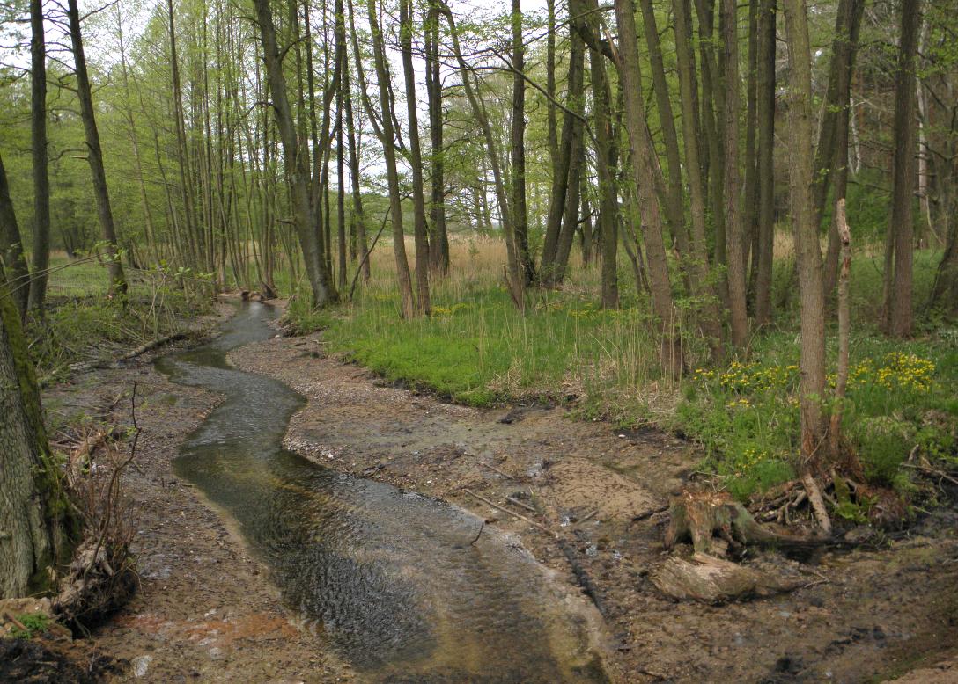
Maßnahmenkategorien Fließgewässer
Maßnahmen zur Verbesserung der ökologischen Durchgängigkeit
Sohlgleite im Faulen Fließ bei Kappe kurz nach der Fertigstellung im Jahr 2013, Neigung 1:160

Slide 25

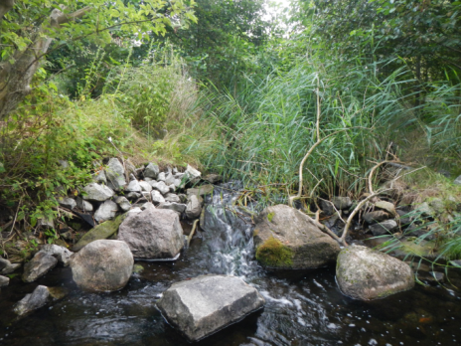
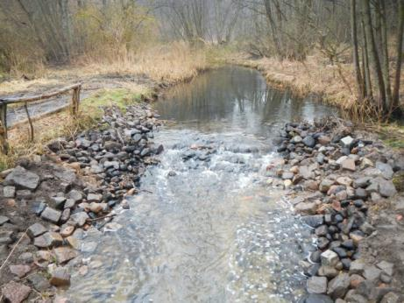
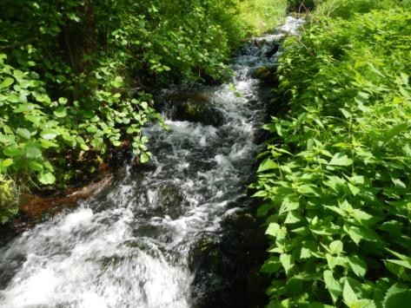
Maßnahmenkategorien Fließgewässer
Maßnahmen zur Verbesserung der ökologischen Durchgängigkeit
Maßnahme 69_04:
„Sohlrampe / -gleite nachbessern / optimieren“
Planung für:
Natürliche, erheblich veränderte und künstliche Gewässer in natürlicher Ausprägung und stetiger Wasserführung mit zu steilen Sohlrampen (Fließgeschwindigkeit zu hoch, Sediment zu grob)
Ziel:
Abflachung der Sohlgleiten und Einbau von feineren Sedimenten zur Herstellung einer flachen Sohlgleite mit geringeren Fließgeschwindigkeiten.
Knehdenfließ
Lübbeseegraben oh. Lübbesee
Mechowbach

Slide 26
Maßnahmenkategorien Fließgewässer
Maßnahmen zur Verbesserung der ökologischen Durchgängigkeit
Zu steile und daher ökologisch nicht durchgängige Sohlgleite (Fließgschwindigkeit i.d.R. >1m/Sek):

Slide 27

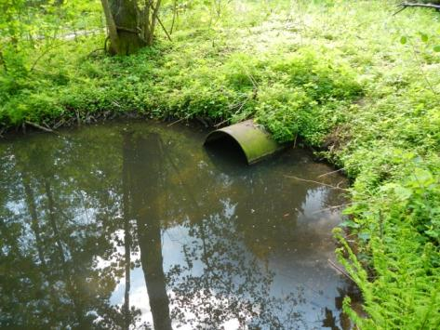
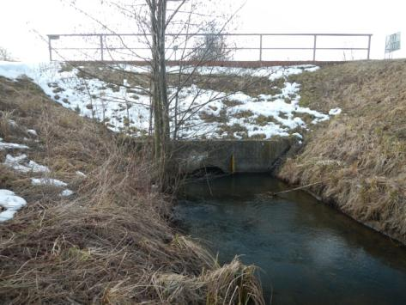
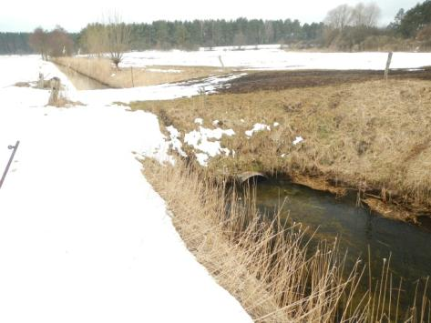
Maßnahmenkategorien Fließgewässer
Maßnahmen zur Verbesserung der ökologischen Durchgängigkeit
Maßnahmen (69_10):
„Durchlass rückbauen oder umgestalten (z.B. durch Errichtung einer Furt)“
Planung für:
Natürliche, erheblich veränderte und künstliche Gewässer in natürlicher Ausprägung und stetiger Wasserführung
Rohrdurchlässe ohne Sedimentauflage, zu hoher Strömungsgeschwindigkeit bzw. bei zusedimentierten Durchlässen
Ziel:
Herstellung der Durchgängigkeit für Fische und Makrozoobenthos durch
Schaffung einer u.a. für Makrozoobenthos durchwanderbaren Sohle und naturnaher Strömungsverhältnisse
Punktuelle Verbesserung der Gewässerstruktur
Milmersdorfer Mühlenbach
Ahrensdorfer Kanal
Ahrensdorfer Kanal

Slide 28
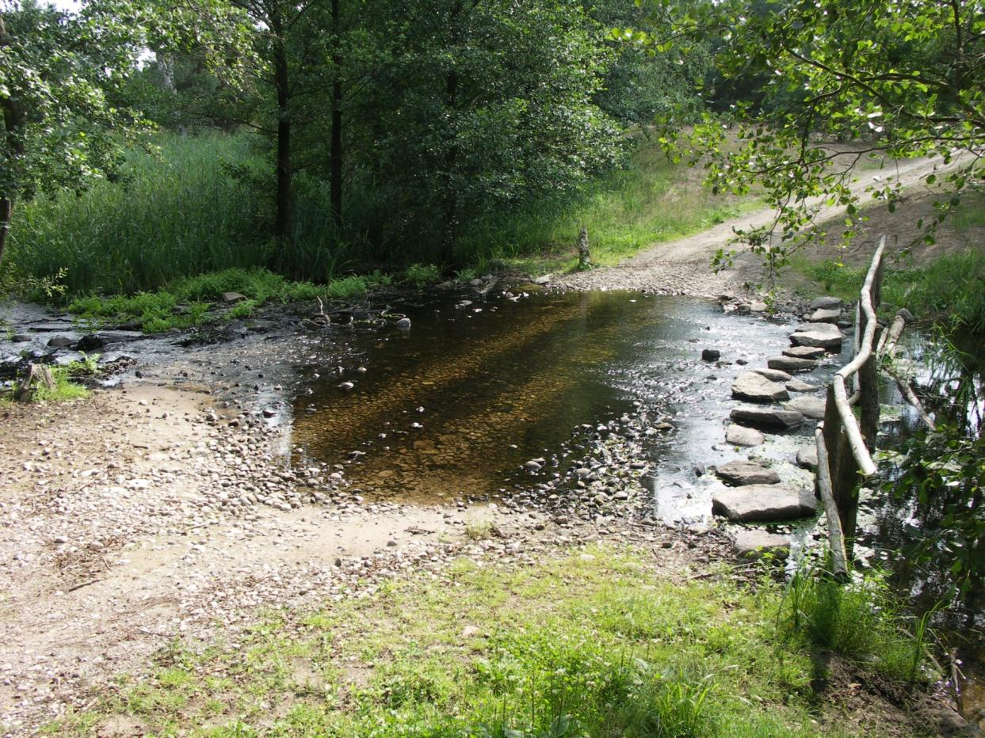
Maßnahmenkategorien Fließgewässer
Maßnahmen zur Verbesserung der ökologischen Durchgängigkeit
Beispiel Furt:
Furt in der Kramsbeek bei Beutel (Uckermark)
ausgelegt für Abflüsse bis 300 Liter/Sekunde
Verkehr bis 40 Tonnen

Slide 29
Maßnahmenkategorien Fließgewässer
Maßnahmen zur Verbesserung der Gewässermorphologie
Maßnahmen zur Verbesserung der Gewässermorphologie
Gewässerentwicklungskorridor ausweisen , Flächenerwerb (70_01, 70_02)
Gewässersohle anheben (z.B. durch Einbau von Grundschwellen oder Einschieben seitlich anstehenden Bodenmaterials) (70_05)
Gewässerunterhaltung einstellen, um Eigendynamik zu ermöglichen (70_09)
Uferlinie durch Nischen, Vorsprünge und Randschüttungen punktuell brechen (72_04)
Gewässerrandstreifen ausweisen (Festl. durch Wasserbehörde) (73_01)
Initialpflanzungen für standortheimischen Gehölzsaum (73_05)
Sekundäraue anlegen (z.B. durch Sohlanhebung, Abgrabungen im Entwicklungskorridor oder Abtrag einer Uferrehne) (74_02)
sonstige Maßnahme zum Initiieren / Herstellen einer Auendynamik / -entwicklung (74_99)
sonstige Maßnahme zum Anschluss von Seitengewässern / Altarmen (75_99)

Slide 30
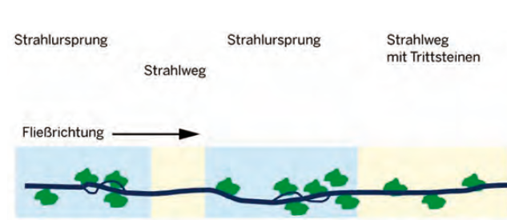
Maßnahmenkategorien Fließgewässer
Maßnahmen zur Verbesserung der Gewässermorphologie
Trittstein- oder Strahlwirkungsprinzip
Quelle: LANUV, Arbeitsblatt 16
Ziel ist es …
„… landesweit verteilt eine möglichst große Zahl an Gewässerabschnitten zu entwickeln, die eine bestmögliche Gewässerstruktur und Wasserbeschaffenheit aufweisen.
Dadurch kann sich durch Wanderungsbewegungen und Drift der Bestand fließgewässertypischer Arten beständig auf Gewässerabschnitte ausbreiten, die durch Nutzungen stärker belastet sind.
Naturnahe Gewässerabschnitte haben somit die Funktion, den Durchschnitt der ökologischen Zustandsklasse im gesamten betrachteten Oberflächenwasserkörper auf gutem Niveau zu stabilisieren.“
(C-Bericht 2011)

Slide 31

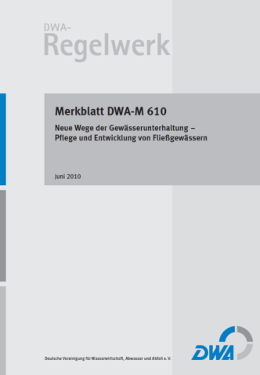
Maßnahmenkategorien Fließgewässer
Maßnahmen zur Verbesserung der Gewässermorphologie
Maßnahme (70_01, 70_02):
„Gewässerentwicklungskorridor ausweisen , Flächenerwerb“
Planung bei:
erheblich veränderten Fließgewässern, bei denen durch komplexe Maßnahmen eine eigendynamische Entwicklung initiiert werden soll.
Ziel:
Schaffung eines Raumes, in dem die natürliche Lateral- und Überflutungsdynamik ungehindert stattfinden kann.
Ausweisung eines Gewässerentwicklungskorridores entsprechend der potenziell natürlichen Gerinnebreite und dem potenziell natürlichen Windungsgrad des Fließgewässertyps
(nach DWA-Merkblatt 610)

Slide 32
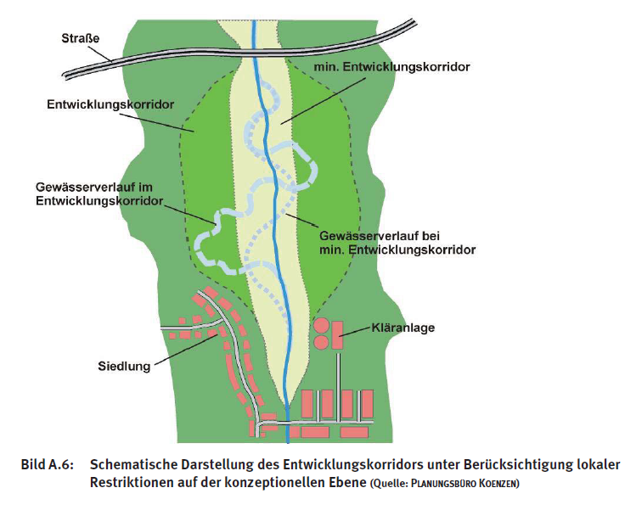
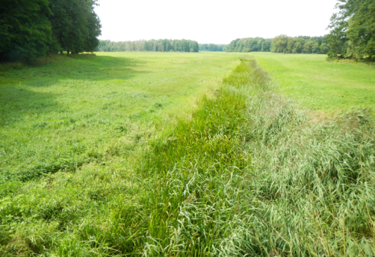
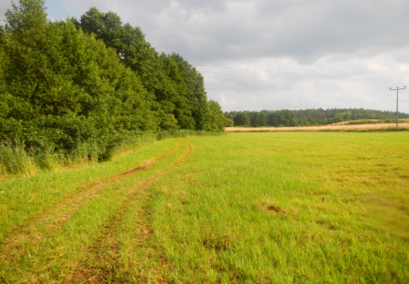
Maßnahmenkategorien Fließgewässer
Maßnahmen zur Verbesserung der Gewässermorphologie
Hammerfließ
Trebehnseegraben

Slide 33

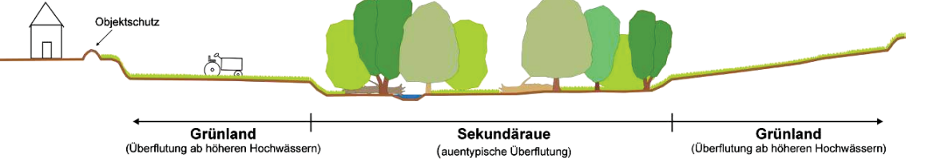
Maßnahmenkategorien Fließgewässer
Maßnahmen zur Verbesserung der Gewässermorphologie
Maßnahme (74_02):
„Sekundäraue anlegen (z.B. durch Sohlanhebung, Abgrabungen im Entwicklungskorridor oder Abtrag einer Uferrehne)“
Planung bei:
erheblich veränderten Fließgewässer, für die aufgrund ihrer konstanten Wasserführung und der günstigen Umgebungsstrukturen über längere Strecken eine eigendynamische Entwicklung initiiert werden kann
Ziel:
„Eigendynamische oder bauliche Schaffung eines Auenbereiches entlang des Fließgewässers auf einem tieferen Niveau als die ursprüngliche Aue. Diese Sekundäraue wird unterjährlich überflutet, ist nutzungsfrei und steht dem Fließgewässer für mögliche Laufverlagerungen etc. vollständig zur Verfügung“ (DWA 610).
Verbesserung der Gewässerstruktur, Wiederherstellung einer nat. Fließgeschwindigkeit,

Slide 34
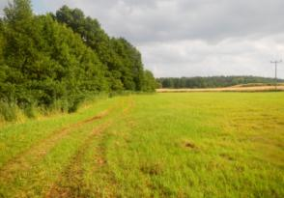

Maßnahmenkategorien Fließgewässer
Maßnahmen zur Verbesserung der Gewässermorphologie
aktuell
Umsetzungsphase 1
Umsetzungsphase 2
Trebehnseegraben
Hammerfließ

Slide 35

Maßnahmenkategorien Fließgewässer
Maßnahmen zur Verbesserung der Gewässermorphologie
Maßnahme (73_05):
„Initialpflanzungen eines standortheimischen Gehölzsaumes“
Planung bei:
Gewässern ohne beschattende und Struktur gebende Gehölze und entsprechendem Strukturdefizit
Ziel:
Beschattung des Gewässer, dadurch Verminderung des Pflanzenaufwuchses und des Unterhaltungsaufwandes, Erhöhung des Sauerstoffgehaltes
Strukturanreicherung und Schaffung von Lebensräumen (Wurzelfilz und Wurzelunterstände als Lebensraum der Mittelwasserzone, Totholz als wichtiges Lebensraumelement für Insekten, Fische, Mollusken im Ufer- und Sohlbereich)

Slide 36
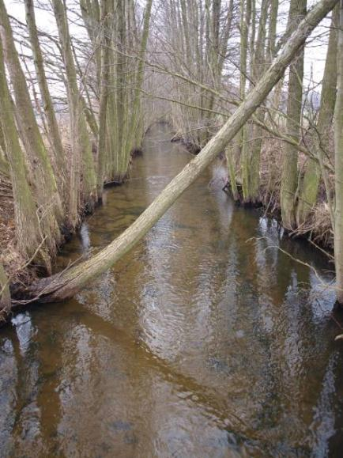
Maßnahmenkategorien Fließgewässer
Maßnahmen zur Verbesserung der Gewässermorphologie
Bei der Initialpflanzung von standortheimischen Gehölzen zu beachten:
Wechsel von besonnten und beschatteten Gewässerabschnitten
Pflanzung wechselweise bis in die Mittelwasserzone und auf die Böschungen
standort- und gebietsheimische Gehölze
verschiedene Gehölzarten (Erle, Weide, Ulme, Esche, Hasel, Schlehe, Weißdorn)
truppweise Pflanzung
Ggf. Zaunschutz Biber
so nicht:
„Grünverrohrung“ am Döllnfließ zwischen Kappe und Krewelin

Slide 37
Maßnahmenkategorien Fließgewässer
Maßnahmen der Gewässerunterhaltung
Maßnahmen der Gewässerunterhaltung
Krautung & Böschungsmahd optimieren, Gewässerunterhaltungsplan des GUV anpassen / optimieren (79_06, 79_08, 79_01)
Keine Grundräumung (79_05)
fortgeschrittene Sohl- / Uferstrukturierung belassen / schützen (79_10)
sonstige Maßnahme zur Anpassung / Optimierung der Gewässerunterhaltung (79_99)

Slide 38

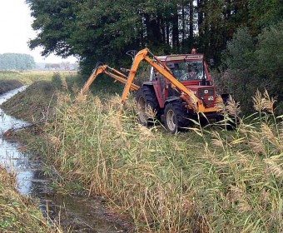
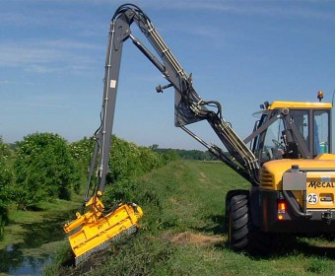
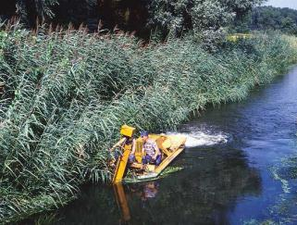
Maßnahmenkategorien Fließgewässer
Maßnahmen der Gewässerunterhaltung
Maßnahme (79_06, 79_08, 79_01):
„Krautung & Böschungsmahd optimieren, Gewässerunterhaltungsplan des GUV anpassen / optimieren“
Planung für:
Natürliche, erheblich veränderte und künstliche Landesgewässer und Gewässer 2. Ordnung, die einer regelmäßigen Unterhaltung unterliegen (Grundlage: Gewässerunterhaltungsplan 2013)
Ziel:
Erhalt und Verbesserung des Gewässerstruktur, d.h. Strukturanreicherung der Sohle und der Ufer als Lebensraum für Gewässerorgansimen wie z.B. Fischen, Insektenlarven, Mollusken

Slide 39
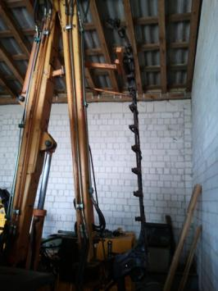
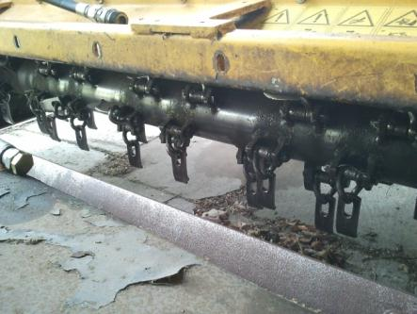
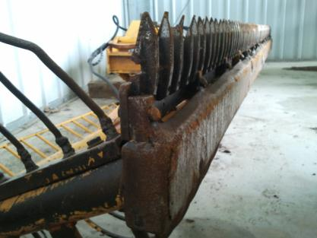
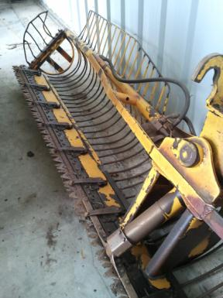
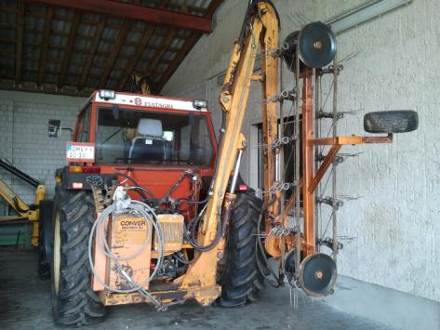
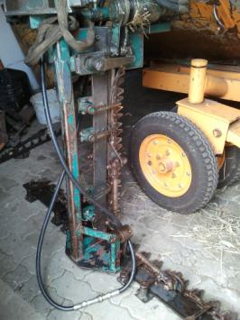
Maßnahmenkategorien Fließgewässer
Maßnahmen der Gewässerunterhaltung
Vorschläge für eine stellenweise Verbesserung der Gewässerunterhaltung im Gebiet:
Kraut und Mahd einseitig, möglichst wechselseitig, vorwiegend nördliche Böschung
Krautung des Böschungsfußes möglichst umgehen (maximal einseitig),
mittelfristig Verwendung eines Kleintier schonenden Mäh-/Krautungsgerätes, z.B. Messerbalken mit Mähkorb
Mähkorb
Schlegelmäher
Balkenmäher mit Bandharke
Messerbalken des Mähbootes

Slide 40

Maßnahmenkategorien Fließgewässer
Maßnahmen der Gewässerunterhaltung
Maßnahme (79_99):
„sonstige Maßnahme zur Anpassung / Optimierung der Gewässerunterhaltung“
Planung für:
schiffbare Bundeswasserstraßen, befahrbare Landesgewässer und Gewässer 2. Ordnung sowie sonstige, nicht unterhaltene Gewässer
Ziel:
Erhalt und Verbesserung des Gewässerstruktur, d.h. Strukturanreicherung der Sohle und der Ufer als Lebensraum für Gewässerorgansimen wie z.B. Fischen, Insektenlarven, Mollusken

Slide 41
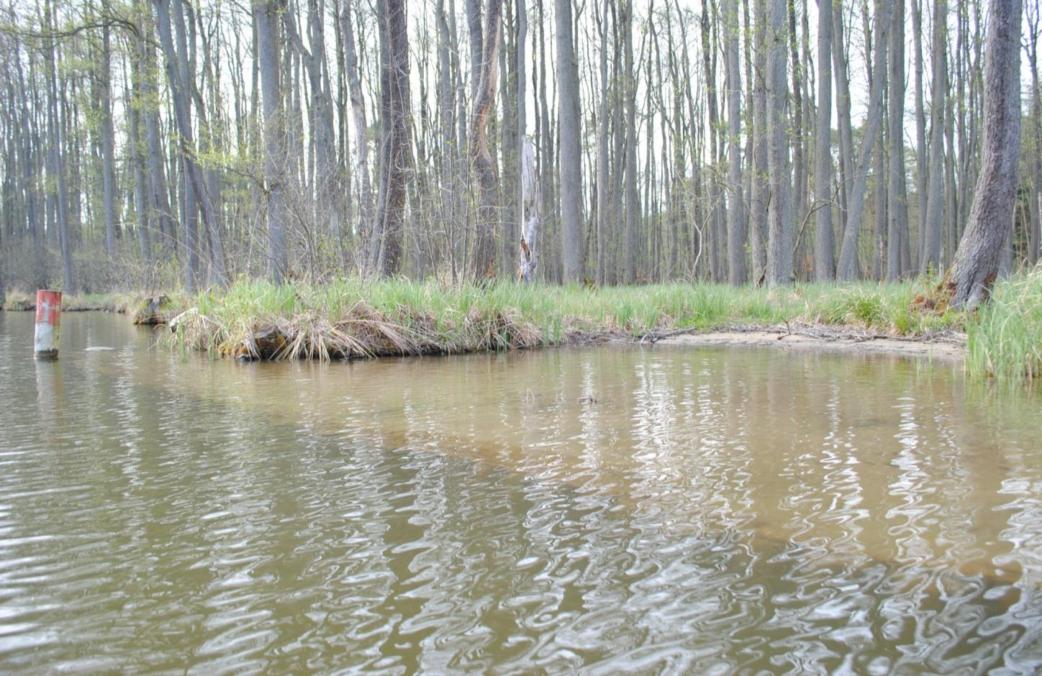
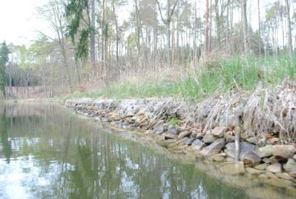
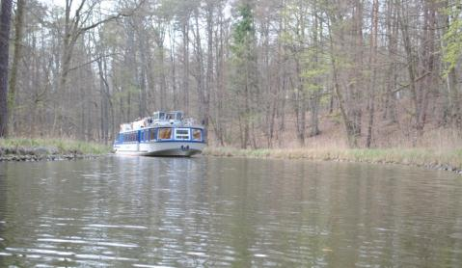
Maßnahmenkategorien Fließgewässer
Maßnahmen der Gewässerunterhaltung
Lychener Gewässer (Woblitz)
Beobachtende Gewässerunterhaltung an Bundeswasserstraßen:
Bedarfsweise punktuelle Beseitigung von Untiefen und Engstellen in der Fahrrinne durch z.B. Sedimentaushub, Beseitgung Totholz, Röhrichtmahd
Belassen von Strukturelementen wie Totholz und Uferröhrichten in den Uferzonen
Bedarfsweise Erneuerung der Ufersicherung durch Unterwasserpfahlreihen möglichst mit Sedimenthinterfüllung oder Unterwasserfaschinen zur Schaffung von Flachwasserbereichen

Slide 42
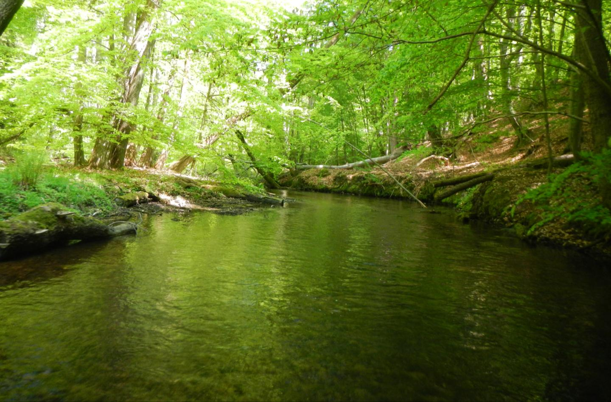
Maßnahmenkategorien Fließgewässer
Maßnahmen der Gewässerunterhaltung
Lychener Gewässer (Küstriner Bach)
Beobachtende Gewässerunterhaltung an befahrbaren Landesgewässern:
Bedarfsweise punktuelle Beseitigung von Totholz in der Fahrrinne durch teilweises Beräumen von Totholz auf einer Breite von 2,0 bis max. 2,5 m
Belassen von Strukturelementen wie Totholz und Uferröhrichten

Slide 43
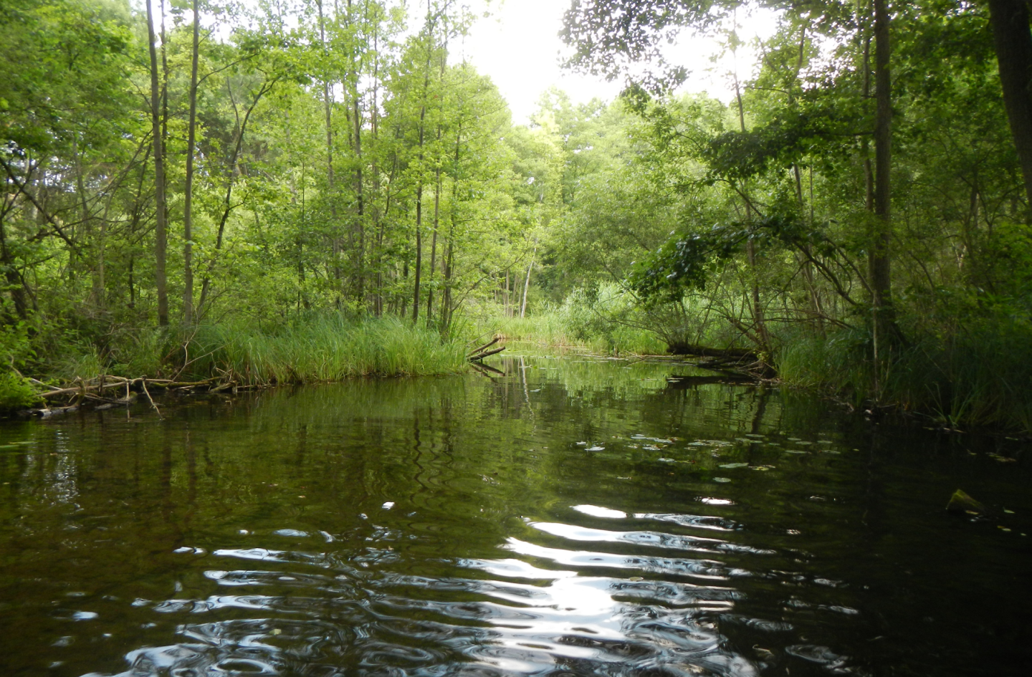
Maßnahmenkategorien Fließgewässer
Maßnahmen der Gewässerunterhaltung
Knehdenfließ (Gleuenfließ)
Beobachtende Gewässerunterhaltung an befahrbaren Gewässern 2. Ordnung:
Bedarfsweise punktuelle Beseitigung von Totholz in der Fahrrinne durch teilweises Beräumen von Totholz auf einer Breite von 2,0 bis max. 2,5 m
Belassen von Strukturelementen wie Totholz und Uferröhrichten

Slide 44
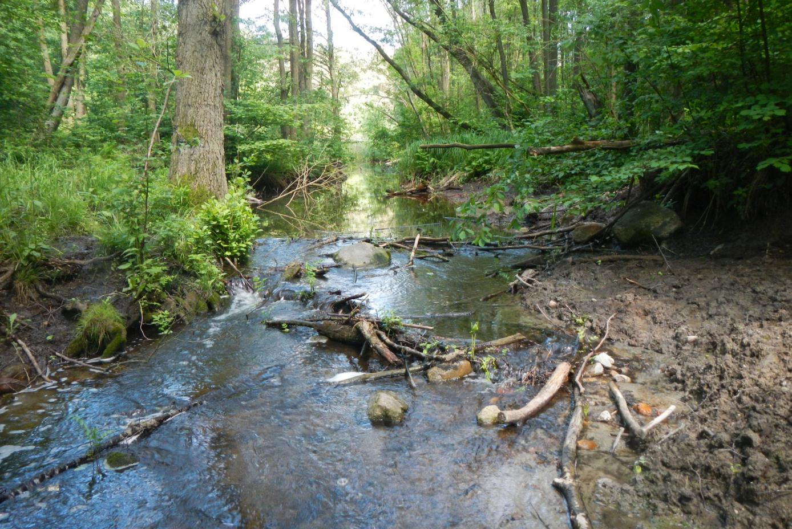
Maßnahmenkategorien Fließgewässer
Maßnahmen der Gewässerunterhaltung
Trebowseegraben (Abschnitt im optimalen Zustand)
Beobachtende Gewässerunterhaltung an nicht befahrbaren Gewässern ohne regelmäßige Gewässerunterhaltung (keine Nennung im Unterhaltungsplan 2013):
Belassen von Strukturelementen wie Totholz und Uferröhrichten in den Uferzonen
ggf. bedarfsweise punktuelle Beräumung von Abflusshindernissen

Slide 45
Maßnahmenkategorien Fließgewässer
Maßnahmen zur Verbesserung des Wasser- und Nährstoffrückhaltes
Maßnahmen zur Verbesserung des Wasser-Nährstoffrückhalts
Sonstige Maßnahme zur Anpassung einer kommunalen Kläranlage (01_99)
Stau/ Stützschwelle zum Wasserrückhalt anlegen (65_05)
Entwässerungsgraben kammern oder verfüllen (65_08)
sonstige Maßnahme zur Förderung des nat. Rückhalts (65_99)
Betrieb einer an ein Fließgewässer angeschlossenen Durchfluss- / Aquakulturanlage optimieren / anpassen (89_07)
sonstige Maßnahme zur Reduzierung der Belastungen in einem Fließgewässer infolge Fischerei (89_99)

Slide 46

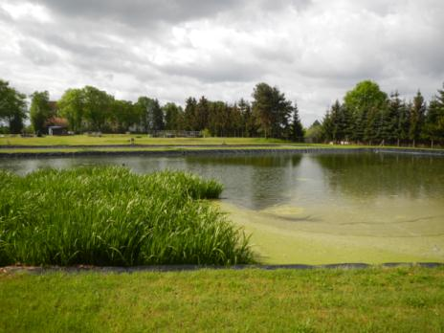
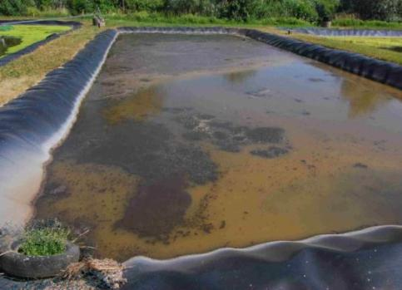
Maßnahmenkategorien Fließgewässer
Maßnahmen zur Verbesserung des Wasser- und Nährstoffrückhaltes
Maßnahme (01_99):
„Sonstige Maßnahme zur Anpassung einer kommunalen Kläranlage“ = Prüfung der Einleitwerte und ggf. Verbesserung der Reinigungsleistung (z.B. Einschalten einer Phophatreinigungsstufe).
Planung für:
Gewässer, die direkte Vorfluter einer kommunalen Kläranlage und selbst berichtspflichtig sind bzw. in ein berichtspflichtiges Gewässer münden
Ziel:
Verbesserung der Lebensraumbedingungen für die Gewässerorganismen durch Senkung der stofflichen Frachten (insbes. organische Substanz, Stickstoff, Phosphat).
Kläranlage Milmersdorf
Kläranlage Funkenhagen

Slide 47

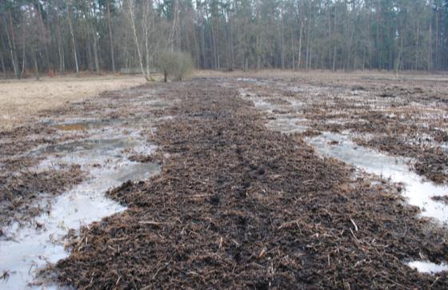
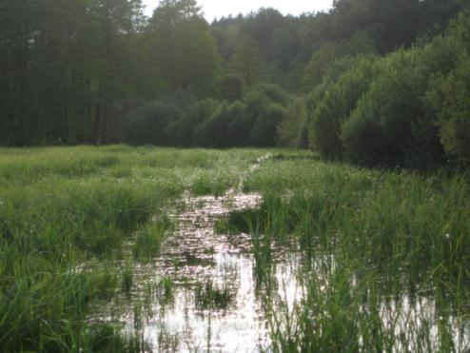
Maßnahmenkategorien Fließgewässer
Maßnahme (65_08)/ (65_99):
„Entwässerungsgraben kammern oder verfüllen“/ „sonstige Maßnahme zur Förderung des natürlichen Rückhalts“
Planung für:
Gewässer mit hohen Nährstofffrachten aus den angrenzenden Landnutzungen bzw. aus einer kommunalen Kläranlage, die selbst berichtspflichtig sind bzw. in ein berichtspflichtiges
Gewässer münden.
Ziel:
Verbesserung der Lebensraumbedingungen für die Gewässerorganismen durch Senkung der stofflichen Frachten (insbes. organische Substanz, Stickstoff, Phosphat).
Letzelthinniederung 1 Jahr nach Wiedervernässung
Komplettverfüllung eines Grabens am Faulen Fließ kurz nach der Fertigstellung

Slide 48
Maßnahmenkategorien Fließgewässer
Sonstige Maßnahmen
Sonstige Maßnahmen
Erstellung von Konzeptionen / Studien / Gutachten (501)
Vertiefende Untersuchungen und Kontrollen (508)

Slide 49
Maßnahmenkategorien Standgewässer
Maßnahmenkategorien und -beispiele
Maßnahmen zur Verbesserung der Gewässermorphologie
Maßnahmen zur Verbesserung des Wasserhaushaltes
Maßnahmen zur Verbesserung des Wasser- und Nährstoffrückhaltes
Maßnahmen zur Reduzierung der Belastungen infolge Freizeit- und Erholungsaktivitäten

Slide 50
Maßnahmenkategorien Standgewässer
Maßnahmen zur Verbesserung der Gewässermorphologie
Maßnahmen zur Verbesserung der Gewässermorphologie:
Gewässerrandstreifen ausweisen (Festl. durch Wasserbehörde) (80_01)
gewässertypische Makrophytenvegetation fördern (z.B. Röhrichtpflanzungen) (80_05)
standortheimischen Gehölzsaum ergänzen (z.B. durch zweite Reihe) (80_07)
Uferschutzmaßnahme (z.B. Abzäunen von Weideflächen) (80_10)
Steganlage rückbauen (80_11)
Sonstige Maßnahme zur Verbesserung der Morphologie (80_99)
Rückbau einer Uferverbauung (z.B. Blockböschung durch Flachufer ersetzen) (86_01)
Ein-/Beschränkung angrenzender Landnutzungen (z.B. Bebauungsverbot) (86_06)
Extensivierung von Wassersport- und Freizeitnutzungen (z.B. Beschränkung von Bootsliegeplätzen, Rückbau von Steganlagen, Besucherlenkung) (86_07)

Slide 51

Maßnahmenkategorien Standgewässer
Maßnahmen zur Verbesserung der Gewässermorphologie
Maßnahme 80_01:
„Anlage eines mind. (20 oder) 30 m breiten Randstreifens bestehend aus
Gehölz- u. Pufferstreifen“ oder „Anlage eines mind. 10 m breiten
Pufferstreifens hinter dem Gehölzstreifen, Gesamtbreite: mind. (20 oder) 30 m“
Planung bei:
Intensiv landwirtschaftlich genutzten Flächen (Acker, Grünland)
Gesamtbreite 30 m bei erosionsgefährdeten, hängigen Flächen, sonst 20 m
Ziel:
Reduktion des Nährstoffeintrages
(Faustzahl ist 1 kg zusätzlicher
P-Rückhalt durch Extensivierung von
1 ha gewässernaher landwirtschaftl.
Nutzfläche)
→ Zusammenhang mit NRK!
Pufferstreifen
Gehölzstreifen
Mittelwasserlinie

Slide 52

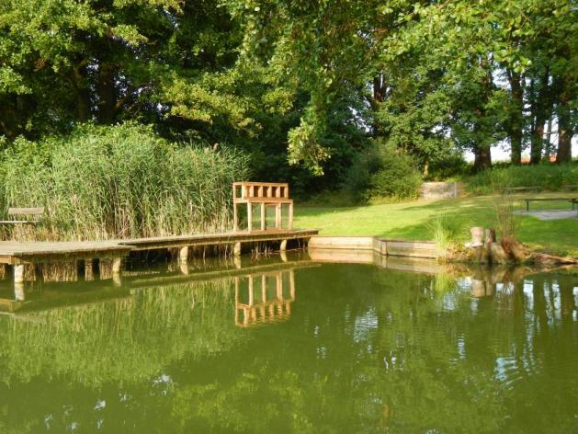
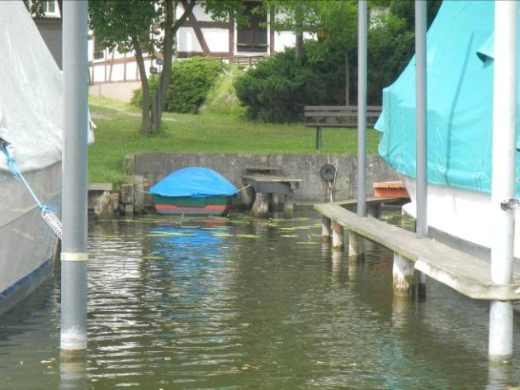
Maßnahmenkategorien Standgewässer
Maßnahmen zur Verbesserung der Gewässermorphologie
Maßnahme 86_01
„Prüfung von Genehmigung und Notwendigkeit des Uferverbaus und Möglichkeiten des Rückbaus“
Planung bei:
längeren Uferabschnitten mit einem hohen Anteil an Uferverbau
Uferabschnitten mit Verbau, wo keine Notwendigkeit erkannt wurde
Links: Rathenowsee, rechts: Templiner See, Juni/August 2013

Slide 53

Maßnahmenkategorien Standgewässer
Maßnahmen zur Verbesserung der Gewässermorphologie
Maßnahme 86_06
„Verhinderung der weiteren Ausdehnung der bebauten Fläche über den
Flächennutzungsplan“
Planung bei:
Siedlungen, Campinganlagen, Kleingartenanlagen u.ä. in einer Entfernung von max. 110 m
zum See
Ziel:
- Verhinderung einer weiteren Versiegelung der ufernahen Bebauung und damit
Verschlechterung der Hydromorphologie und (vermutlich) stärkerer Nährstoffbelastung und
Wassersportnutzung des Gewässers
Erhalt des Landschaftsbildes, indem man verhindert, dass in die Höhe gebaut wird

Slide 54

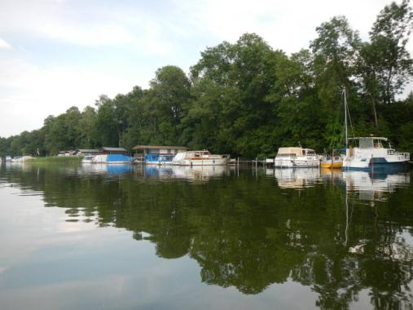
Maßnahmenkategorien Standgewässer
Maßnahmen zur Verbesserung der Gewässermorphologie
Maßnahme 86_07
„Prüfung der Genehmigung und Notwendigkeit von Steganlagen zur Aufrechterhaltung
touristischer Infrastruktur“ oder „Prüfung der Genehmigung und Notwendigkeit von
Steganlagen sowie Möglichkeiten von Umbau bzw. Rückbau“
Planung bei:
längeren Abschnitten mit vielen (kleinen) Stegen, die die Röhrichtzone
fragmentieren
Ziel:
Verringern der Anzahl der Stege im Rahmen des Möglichen und
damit Verbesserung der Morphologie
Schaffen von Flächen zur Ansiedlung von Makrophyten und
Rückzugsräumen der Fauna
- Umwandlung in Sammelsteganlagen
Röddelinsee, Juni 2013

Slide 55
Maßnahmenkategorien Fließgewässer
Maßnahmen zur Verbesserung des Wasserhaushalts
Maßnahmen zur Verbesserung des Wasserhaushalts:
Waldumbaumaßnahme zur Verbesserung des See-Wasserhaushalts (66_05)
Sonstige Maßnahme zur Verbesserung des Wasserhaushalts an einem Standgewässer (66_99)

Slide 56
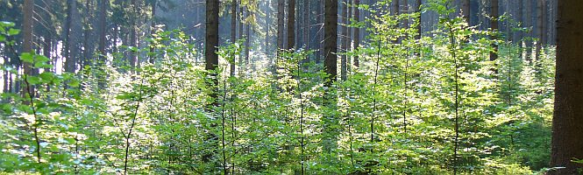
Maßnahmenkategorien Standgewässer
Maßnahmen zur Verbesserung der Wasserführung und des Wasserhaushaltes
Maßnahme 66_05
„Umwandlung des Kiefern-/Nadelmischwalds in einen Laubmischwald“
Planung bei:
großflächigen, nicht natürlichen Kiefern-/Nadelwaldbeständen im EZG
vorhandenem, bekannten Wasserdefizit
Waldumbau bereits Teil der Landesstrategie
Wichtig vor dem Hintergrund der aktuellen
Klimawandelszenarien
Ziel:
„Mit großflächigem Waldumbau lassen sich die Grundwasserneubildung,
der Wasserhaushalt und die Wasserstände der grundwasserabhängigen
Landschaftselemente langfristig und gezielt beeinflussen.“
(Kaiser et al. (2010): Aktuelle Probleme im Wasserhaushalt von Nordost-Deutschland, GFZ,
Hemholtz-Zentrum Potsdam)
Bildquelle: www.forsten.sachsen.de

Slide 57
Maßnahmenkategorien Standgewässer
Maßnahmen zur Verbesserung des Wasser- und Nährstoffrückhaltes
Maßnahmen zur Verbesserung des Wasser- und Nährstoffrückhalts:
mit dem See korrespondierendes Feuchtgebiet renaturieren (66_04)
konzeptionelle Maßnahme – Informations- und Fortbildungsmaßnahmen (503)
konzeptionelle Maßnahme – vertiefende Untersuchungen und Kontrollen (508)

Slide 58

Maßnahmenkategorien Standgewässer
Maßnahmen zur Verbesserung des Wasser- und Nährstoffrückhaltes
Maßnahme 503, konzeptionelle Maßnahme
„Informationsmaßnahme zur gewässerverträglichen Gartennutzung und
Uferbefestigung, z.B. mittels Flyer“
Planung bei:
- Siedlungen mit Gärten in unmittelbarer Gewässernähe
- längeren Uferabschnitten mit Uferbefestigungen (Faschinen aus
Holz, Blocksteinen, Mauerwerk etc.)
Zwei verschiedene Informationsmaßnahmen mit dem Ziel:
Gewässer schonendere Gartenbewirtschaftung (Düngung, Grünschnitt-
Entsorgung, Abwasserentsorgung etc.)
Möglichkeiten ökologisch verträglicherer Ufersicherung (technisch-biologische
Ufersicherung) statt Senkrechtverbau zur Verhinderung von Erosion und
Auskolkung
→ optimal wäre Verzicht auf technische Ufersicherung

Slide 59
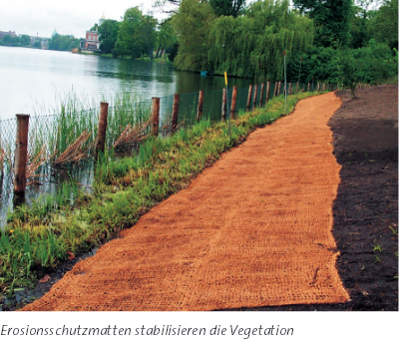
Maßnahmenkategorien Standgewässer
Maßnahmen zur Verbesserung des Wasser- und Nährstoffrückhaltes
Viele Möglichkeiten der technisch-biologischen
Ufersicherung:
Röhrichtpflanzungen aus Ballen oder
Vegetationsmatten
Mit Rhizomen bestückte Totholzfaschinen
Weidenpflanzungen
Totholzflechtzäune oder Palisaden, die mit
geeignetem Sediment hinterfüllt und
bepflanzt werden
starre, durchlässige Wellenbrecher
(Palisaden, Lahnungen)
Quelle: https://www.dbu.de/phpTemplates/publikationen/pdf/
101106090257267.pdf, Foto zeigt den Heiligen See
Quelle: Schillinger 2001, Foto zeigt den Jungfernsee

Slide 60



Maßnahmenkategorien Standgewässer
Maßnahmen zur Verbesserung des Wasser- und Nährstoffrückhaltes
Maßnahme 508, konzeptionelle Maßnahme:
„Vertiefende Untersuchungen und Kontrollen zum Nährstoffrückhalt“
Planung bei:
Natürlichen Zuläufen
Meliorationsgräben
Regenwassereinleitungen
Drainagen
Sonstigen Einleitungen (Kläranlagen u.a.)
Ziel:
Untersuchung der Nährstoffbelastung
Maßnahmen zum Nährstoffrückhalt (z.B. Grabenverschluss, verbessertes
Regenwassermanagement, Drainagenrückbau)
Prüfung auf das Vorhandensein von Einleitungen
falls Nährstofflast bekannt: Untersuchung zur Notwendigkeit der Behandlung
Umsetzung z.B. über „investigatives Monitoring“
→ Zusammenhang mit NRK!
Links: Gr. Lychensee,
Rechts: Templiner See,
Juni/Juli 2013

Slide 61
Maßnahmenkategorien Standgewässer
Maßnahmen zur Reduzierung der Belastungen infolge Freizeit- und Erholungsaktivitäten
Maßnahmen zur Reduzierung der Belastungen infolge Freizeit- und Erholungsaktivitäten:
Uferschutzmaßnahme (z.B. wildes Baden einschränken/kontrollieren) (95_01)
Errichtung/Aufstellen einer sanitären Anlage (z.B. an einer Badestelle oder einem
Wasserwanderliegeplatz) (95_08)

Slide 62


Maßnahmenkategorien Standgewässer
Maßnahmen zur Reduzierung der Belastungen infolge Freizeit- und Erholungsaktivitäten
Maßnahme 95_01:
Uferschutzmaßnahme, z.B. Sperren „wilder“ Badestellen oder unbefestigter
Bootsanlegestellen
Ziel:
Störungsarme Zonen für Fauna und Flora schaffen
Verhindern der wiederholten Fragmentierung des Röhrichtgürtels
Kleine Badestelle am Röddelinsee, Juni 2013
Unbefestigte Bootsanlegestelle am Petznicksee, August 2013

Slide 63
Fließgewässergruppen
Wasserstraßen mit Defiziten bzgl. der Gewässerstruktur, des Abflussverhaltens und/oder der ökologischen Durchgängigkeit
Natürliche Fließgewässer (NWK) ohne Defizite
Natürliche und erheblich veränderte Fließgewässer (NWK und HMWB) mit Defiziten bzgl. der Gewässerstruktur, des Abflussverhaltens und/oder der ökologischen Durchgängigkeit
künstliche Fließgewässer (AWB) mit bedeutenden Nährstofftransporten
Sonstige Fließgewässer ohne Maßnahmenplanung

Slide 64

Maßnahmenvorschläge für die Fließgewässergruppen
(1) Wasserstraßen mit Defiziten bzgl. der Gewässerstruktur, des Abflussverhaltens und/oder der ökologischen Durchgängigkeit
Ohlenbruchgraben (Wurlflut)
Templiner Gewässer (Labüskekanal)
Lychener Gewässer (Woblitz)
Templiner Gewässer

Slide 65


Maßnahmenvorschläge für die Fließgewässergruppen
(1) Wasserstraßen mit Defiziten bzgl. der Gewässerstruktur, des Abflussverhaltens und/oder der ökologischen Durchgängigkeit
Strukturgüte
Beobachtende Gewässerunterhaltung an Bundeswasserstraßen
Durchgängigkeit
funktionsfähige Fischaufstiegshilfe am Wehr Himmelpfort einrichten
Lychener
Gewässer
(Woblitz)

Slide 66


Maßnahmenvorschläge für die Fließgewässergruppen
(1) Wasserstraßen mit Defiziten bzgl. der Gewässerstruktur, des Abflussverhaltens und/oder der ökologischen Durchgängigkeit
Strukturgüte
Beobachtende Gewässerunterhaltung an Landesgewässern, bedarfsweise Beräumung der Fahrrine bis 2,5 m Breite (Wurlflut)
Durchgängigkeit
funktionsfähige Fischaufstiegshilfe am Wehr Floßarche einrichten
Ohlenbruch-graben (Wurlflut)

Slide 67


Maßnahmenvorschläge für die Fließgewässergruppen
(1) Wasserstraßen mit Defiziten bzgl. der Gewässerstruktur, des Abflussverhaltens und/oder der ökologischen Durchgängigkeit
Durchgängigkeit
Funktionsfähige Fischaufstiegshilfe am Wehr Kannenburg einrichten
Strukturgüte
Beobachtende Gewässerunterhaltung an Bundeswasserstraßen
Templiner Gewässer (Templiner Kanal)

Slide 68


Maßnahmenvorschläge für die Fließgewässergruppen
(1) Wasserstraßen mit Defiziten bzgl. der Gewässerstruktur, des Abflussverhaltens und/oder der ökologischen Durchgängigkeit
Durchgängigkeit
Funktionsfähige Fischaufstiegshilfe am Wehr Templin anlegen / Fischotterdurchgängigkeit herstellen (Denkmalschutz!)
Strukturgüte
Beobachtende Gewässerunterhaltung an Bundeswasserstraßen
Ökologisches Potenzial
Überprüfung Einträge aus Hauptpumpwerk Birkenhain (vermutl. phasenweise Einleitung von ungekl. Abwasser?)
Templiner Gewässer (Templiner Kanal)

Slide 69


Maßnahmenvorschläge für die Fließgewässergruppen
(1) Wasserstraßen mit Defiziten bzgl. der Gewässerstruktur, des Abflussverhaltens und/oder der ökologischen Durchgängigkeit
Fließgeschwindigkeit
Beobachtende Gewässerunterhaltung an Landesgewässern (keine Beräumung von Totholz)
Templiner Gewässer
(Labüskekanal)

Slide 70

Maßnahmenvorschläge für die Fließgewässergruppen
(2) Natürliche Fließgewässer (NWK) ohne Defizite
Lychener Gewässer (Schleusengraben)
Knehdenfließ

Slide 71


Maßnahmenvorschläge für die Fließgewässergruppen
(2) Natürliche Fließgewässer (NWK) ohne Defizite
Strukturgüte/ Fließgeschwindigkeit
Beobachtende Gewässerunterhaltung an Gewässern 2.Ordnung
Lychener Gewässer

Slide 72

Maßnahmenvorschläge für die Fließgewässergruppen
(3) Natürliche und erheblich veränderte Fließgewässer (NWK und HMWB) mit Defiziten bzgl. der Gewässerstruktur, des Abflussverhaltens und/oder der ökologischen Durchgängigkeit
Mechowbach
Küstriner Bach
Lychener Gewässer
Trebowseegraben
Trebehnseegraben
Knehdenfließ
Temnitzseeabfluss
Hammerfließ
Templiner Gewässer (Milmersdorfer Mühlenbach)
Schulzenfließ
Lübbeseegraben
Bollwinfließ

Slide 73



Maßnahmenvorschläge für die Fließgewässergruppen
(3) Natürliche und erheblich veränderte Fließgewässer (NWK und HMWB) mit Defiziten bzgl. der Gewässerstruktur, des Abflussverhaltens und/oder der ökologischen Durchgängigkeit
Durchgängigkeit
Überprüfung der wasserrechtlichen Erlaubnis funktionsfähige Fischaufstiegshilfe am Wehr Küstrinchen einrichten
Ökologischer Zustand
Nährstoffbelastung der Fischaufzuchtanlage prüfen und ggf. durch Umbau (Variante 1) oder Rückbau nach Ablauf d. wasserrechtl. Erlaubnis reduzieren (Variante 2)
NATURA 2000
Beobachtende Gewässerunterhaltung an Landesgewässern. Bedarfsweise Beräumung der Fahrrinne bis 2,5m Breite
Lychener Gewässer (Küstriner Bach)

Slide 74


Maßnahmenvorschläge für die Fließgewässergruppen
(3) Natürliche und erheblich veränderte Fließgewässer (NWK und HMWB) mit Defiziten bzgl. der Gewässerstruktur, des Abflussverhaltens und/oder der ökologischen Durchgängigkeit
Durchgängigkeit
Sohlabstürze an Karowmühle abflachen (Denkmalschutz!) Rückbau Sohlverbau (Betonplatte)
Lychener Gewässer

Slide 75

Maßnahmenvorschläge für die Fließgewässergruppen
(3) Natürliche und erheblich veränderte Fließgewässer (NWK und HMWB) mit Defiziten bzgl. der Gewässerstruktur, des Abflussverhaltens und/oder der ökologischen Durchgängigkeit
Strukturgüte/ Fließgeschwindigkeit
Variante 1: Konzeption zur Umgestaltung des Milmerdsorfer Mühlenbaches Altarm uh. Milmersdorf in Zusammenhang mit Entrohrung wiederanschließen Variante 2: Gewässerunterhaltung optimieren
Durchgängigkeit
Durchgängigkeit an der Milmerdorfer Mühle herstellen (Denkmalschutz!) Variante 1: Entrohrung im Bereich der Ortslage Staubauwerke und Rohrdurchlässe oh. Milmersdorf in Zusammenhang mit Entrohrung ökolog. durchgängig gestalten
Ökologischer Zustand
Überprüfung Einleitwerte KA Milmersdorf, ggf. Verbesserung Reinigungsleistung Wasser- und Nährstoffrückhalt im Parinenbruch Sohlaufhöhung im Bereich Parinenbruch durch Einschieben von Verwallung
Templiner Gewässer- Milmersdorfer Mühlenbach

Slide 76


Maßnahmenvorschläge für die Fließgewässergruppen
(3) Natürliche und erheblich veränderte Fließgewässer (NWK und HMWB) mit Defiziten bzgl. der Gewässerstruktur, des Abflussverhaltens und/oder der ökologischen Durchgängigkeit
Strukturgüte/ Fließgeschw.
Variante 1: Machbarkeitsstudie zur Umgestaltung des Ahrensdorfer Kanals Gewässerentwicklungskorridor 30m beidseitig anlegen Anlegen einer Sekundäraue in 2 Phasen truppweise Gehölzpflanzungen Gewässerunterhaltung einstellen Variante 2: Gewässerrandstreifen von 10m Breite beidseitig anlegen truppweise Gehölzpflanzungen Gewässerunterhaltung optimieren
Durchgängigkeit
Rohrdurchlass an der Landesstraßenbrücke durch ökologisch durchgängiges Bauwerk ersetzen marode Wehre im Ahrensdorfer Kanal ersatzlos rückbauen (Variante 1) oder durch Sohlgleiten ersetzen (Variante 2) Rohrdurchlässe an Wehren durch ökol. durchgängige Bauwerke ersetzen Verteilerbauwerk am Lübbesee durchgängig gestalten: feste Sohlgleite (Variante 1), Umgehungsgerinne (Variante 2)
Lübbeseegraben (Ahrensdorfer Kanal)

Slide 77




Maßnahmenvorschläge für die Fließgewässergruppen
(3) Natürliche und erheblich veränderte Fließgewässer (NWK und HMWB) mit Defiziten bzgl. der Gewässerstruktur, des Abflussverhaltens und/oder der ökologischen Durchgängigkeit
Durchgängigkeit
Abflachung Fischtreppe Ahlimbsmühle
Durchgängigkeit
Querriegel aus Beton durch Sohlgleite ersetzen
Strukturgüte/ Fließgeschwindigkeit
Beobachtende Gewässerunterhaltung an Gewässern 2.Ordnung, keine Totholzentnahme (Einzelfallentscheidung)
Lübbeseegraben

Slide 78

Maßnahmenvorschläge für die Fließgewässergruppen
(3) Natürliche und erheblich veränderte Fließgewässer (NWK und HMWB) mit Defiziten bzgl. der Gewässerstruktur, des Abflussverhaltens und/oder der ökologischen Durchgängigkeit
Durchgängigkeit
marode Wehre im Hammerfließ ersatzlos rückbauen (Variante 1) oder durch Sohlgleiten ersetzen (Variante 2) Rohrdurchlässe an Wehren durch ökol. durchgängige Bauwerke ersetzen Brückenbauwerk nördlich Vietmannsdorf Fischotter-durchgängig gestalten
Ökologischer Zustand/ NATURA 2000
Wasser- und Nährstoffrückhalt innerhalb Waldmoore, Machbarkeitsstudie
Strukturgüte/ Fließgeschwindigkeit
Variante 1: Machbarkeitsstudie zur Umgestaltung des Hammerfließes Gewässerentwicklungskorridor 30m beidseitig anlegen Anlegen einer Sekundäraue in 2 Phasen truppweise Gehölzpflanzungen Gewässerunterhaltung einstellen Variante 2: Gewässerrandstreifen von 10m Breite beidseitig anlegen truppweise Gehölzpflanzungen Gewässerunterhaltung optimieren
Hammerfließ

Slide 79

Maßnahmenvorschläge für die Fließgewässergruppen
(3) Natürliche und erheblich veränderte Fließgewässer (NWK und HMWB) mit Defiziten bzgl. der Gewässerstruktur, des Abflussverhaltens und/oder der ökologischen Durchgängigkeit
Hammerfließ

Slide 80


Maßnahmenvorschläge für die Fließgewässergruppen
(3) Natürliche und erheblich veränderte Fließgewässer (NWK und HMWB) mit Defiziten bzgl. der Gewässerstruktur, des Abflussverhaltens und/oder der ökologischen Durchgängigkeit
Strukturgüte/ Fließgeschw.
Beobachtende Gewässerunterhaltung an Landesgewässern, bedarfsweise Beräumung mit dem Mähboot als Stromstrichmahd
Schulzenfließ

Slide 81


Maßnahmenvorschläge für die Fließgewässergruppen
(3) Natürliche und erheblich veränderte Fließgewässer (NWK und HMWB) mit Defiziten bzgl. der Gewässerstruktur, des Abflussverhaltens und/oder der ökologischen Durchgängigkeit
Ökologischer Zustand
Überprüfung Einleitwerte KA Templin, ggf. Verbesserung Reinigungsleistung
Strukturgüte/ Fließgeschw.
Gewässerrandstreifen von 10m Breite südl. Fließ anlegen
Schulzenfließ

Slide 82


Maßnahmenvorschläge für die Fließgewässergruppen
(3) Natürliche und erheblich veränderte Fließgewässer (NWK und HMWB) mit Defiziten bzgl. der Gewässerstruktur, des Abflussverhaltens und/oder der ökologischen Durchgängigkeit
Strukturgüte/ Fließgeschw.
Beobachtende Gewässerunterhaltung an Landesgewässern, bedarfsweise Beräumung mit dem Mähboot als Stromstrichmahd
Durchgängigkeit
Abflachung Sohlgleite Vietmannsdorf Beton-Mühlengerinnne durch Sohlgleite ersetzen (Denkmalschutz!)
Schulzenfließ

Slide 83


Maßnahmenvorschläge für die Fließgewässergruppen
(3) Natürliche und erheblich veränderte Fließgewässer (NWK und HMWB) mit Defiziten bzgl. der Gewässerstruktur, des Abflussverhaltens und/oder der ökologischen Durchgängigkeit
Durchgängigkeit
Überprüfung der wasserrechtlichen Erlaubnis funktionsfähige Fischaufstiegshilfe an der Kolbatzer Mühle herstellen
Durchgängigkeit
Überprüfung Wasserrecht Sohlgleite abflachen (prüfen , ob Oberwasser geringfügig abgesenkt werden kann) Herstellung Fischotterdurchgängigkeit
Ökologischer Zustand
Nährstoffbelastung der Fischaufzuchtanlage prüfen und ggf. durch Umbau (Variante 1) oder Rückbau nach Ablauf d. wasserrechtl. Erlaubnis reduzieren (Variante 2)
Mechowbach

Slide 84


Maßnahmenvorschläge für die Fließgewässergruppen
(3) Natürliche und erheblich veränderte Fließgewässer (NWK und HMWB) mit Defiziten bzgl. der Gewässerstruktur, des Abflussverhaltens und/oder der ökologischen Durchgängigkeit
Strukturgüte
Beobachtende Gewässerunterhaltung an Gewässern 2.Ordnung, bedarfsweise Beräumen der Fahrrinne auf max. 2,5 m
Mechowbach

Slide 85


Maßnahmenvorschläge für die Fließgewässergruppen
(3) Natürliche und erheblich veränderte Fließgewässer (NWK und HMWB) mit Defiziten bzgl. der Gewässerstruktur, des Abflussverhaltens und/oder der ökologischen Durchgängigkeit
Fließgeschwindigkeit
Beobachtende Gewässerunterhaltung an Gewässern 2. Ordnung, bedarfsweise Beräumung der Fahrrinne bis max. 2,0 m
Knehdenfließ (Gleuenfließ)

Slide 86



Maßnahmenvorschläge für die Fließgewässergruppen
(3) Natürliche und erheblich veränderte Fließgewässer (NWK und HMWB) mit Defiziten bzgl. der Gewässerstruktur, des Abflussverhaltens und/oder der ökologischen Durchgängigkeit
Durchgängigkeit
Rohrdurchlass ökologisch durchgängig gestalten (Fische, Makrozoobenthos)
Durchgängigkeit
Rohrdurchlass ökologisch durchgängig gestalten (Fische, Makrozoob. FiO)
Strukturgüte
Gewässerrandstreifen von 5-10m Breite anlegen Böschung punktuell abflachen Truppweise Gehölzpflanzung Gewässerunterhaltung uh Fienensee einstellen Gewässerunterhaltung optimieren
Durchgängigkeit
Sohlgleite abflachen
Knehdenfließ

Slide 87



Maßnahmenvorschläge für die Fließgewässergruppen
(3) Natürliche und erheblich veränderte Fließgewässer (NWK und HMWB) mit Defiziten bzgl. der Gewässerstruktur, des Abflussverhaltens und/oder der ökologischen Durchgängigkeit
Strukturgüte
Sohlaufhöhung durch Einschieben der Verwallung
Strukturgüte/ Fließgeschwindigkeit
Variante 1: Gewässerentwicklungskorridor 30m beidseitig anlegen Anlegen einer Sekundäraue in 2 Phasen Gewässerunterhaltung einstellen Machbarkeitsstudie zur Umgestaltung des Trebehnseegrabens Variante 2: Gewässerrandstreifen von 10m Breite beidseitig anlegen Gewässerunterhaltung optimieren
Durchgängigkeit
Stauwehr durch Sohlgleite ersetzen
Trebehnseegraben

Slide 88




Maßnahmenvorschläge für die Fließgewässergruppen
(3) Natürliche und erheblich veränderte Fließgewässer (NWK und HMWB) mit Defiziten bzgl. der Gewässerstruktur, des Abflussverhaltens und/oder der ökologischen Durchgängigkeit
Strukturgüte/ Fließgeschwindigkeit
Fortgeschrittenen Sohl- und Uferstrukturierung belassen, Totholz bedarfsweise teilweise entnehmen
Durchgängigkeit
Wehr und Rohrdurchlass uh. Mittleren Dolgensee durch ökologisch durchgängiges Bauwerk ersetzen
Durchgängigkeit
Rohrdurchlass uh. Großen Dolgensee durch ökologisch durchgängiges Bauwerk ersetzen
Durchgängigkeit
Fischaufstiegshilfe am Mühlenstau Klosterwalde anlegen (Denkmalschutz!) Wehr uh. Kl. Dolgensee in Sohlgleite umbauen
Trebow-seegraben

Slide 89

Maßnahmenvorschläge für die Fließgewässergruppen
(4) künstliche Fließgewässer (AWB) mit bedeutenden Nährstofftransporten
Düsterbeek:
Kläranlage Funkenhagen,
Ackerlandschaft ö. Wolfsbruch
0,31mg P/l, 8,0mg N/l oh Ziestsee
Lychener Gewässer (Beetgraben): Kläranlage Jakobshagen
0,23mg P/l, 1,8mgN/l
Trebowseegraben: Kläranlage Herzfelde, Ackerflächen um Trebowsee
0,12mg P/l, 1,6mg N/l
Griebchenseegraben: Griebchensee, Moorniederung am Griebchenseegraben
0,06mgP/l, 1,3mgN/l
Hausseeabfluss:
Moore um Metzelthin & Netzow sowie Gr. Luch
0,11 mg P/l, 2,1 mg N/l
Kuhzer Seegraben: Ackerlandschaft um Kuhzer See und Krohnhorst
0,04mgP/l, 1,0mgN/l Auslauf Kuhzer See
Schulzenfelder Graben: Intensivackerland nördlich Röddelin
0,06 mg P/l, 6,74 mg N/l
Templiner Gewässer: Polder Gottsseewiesen
0,23 mg P/l, 1,1mgN/l

Slide 90


Maßnahmenvorschläge für die Fließgewässergruppen
(4) künstliche Fließgewässer (AWB) mit bedeutenden Nährstofftransporten
Ökologisches Potenzial
Wasser- und Nährstoffrückhalt innerhalb Polder Gottssee, Schöpfwerksbetrieb einstellen, Machbarkeitsstudie
Templiner Gewässer

Slide 91


Maßnahmenvorschläge für die Fließgewässergruppen
(4) künstliche Fließgewässer (AWB) mit bedeutenden Nährstofftransporten
Strukturgüte
Beobachtende Gewässerunterhaltung, punktuelle, bedarfsweise Entnahme von Totholz (Teilberäumung)
Ökologisches Potenzial
Überprüfung der Nährstoffeinträge aus Ackerlandschaft um Krohnhorst
Kuhzer Seegraben

Slide 92


Maßnahmenvorschläge für die Fließgewässergruppen
(4) künstliche Fließgewässer (AWB) mit bedeutenden Nährstofftransporten
Strukturgüte/ ökologisches Potenzial
Gewässerrandstreifen von 5m Breite beidseitig anlegen truppweise Gehölzpflanzungen
NATURA 2000
Herstellung Durchgängigkeit für den Fischotter am Brückendurchlass Mittenwalde
Kuhzer Seegraben

Slide 93



Maßnahmenvorschläge für die Fließgewässergruppen
(4) künstliche Fließgewässer (AWB) mit bedeutenden Nährstofftransporten
Ökologisches Potenzial
Stau-/Stützschwellen im Oberlauf zum Wasserrückhalt erhöhen Konzeption zur Verbesserung des Wasser- und Nährstoffrückhaltes im Siebgraben (Verfüllung Rohrleitung und Schaffung eines offenen, oberflächennahen Grabensystems)
Strukturgüte
Konzeption zur Verbesserung des Wasser- und Nährstoffrückhaltes im Siebgraben
Schulzenfelder Graben (Siebgraben)

Slide 94


Maßnahmenvorschläge für die Fließgewässergruppen
(4) künstliche Fließgewässer (AWB) mit bedeutenden Nährstofftransporten
Strukturgüte
Variante 2: Keine Grundräumung Optimierung der Gewässerunterhaltung
Ökologisches Potenzial
Variante 1: Wasser- und Nährstoffrückhalt in der Griebchenseeniederung Entwässerungsgraben mittelfristig kammern
Griebchenseegraben

Slide 95



Maßnahmenvorschläge für die Fließgewässergruppen
(4) künstliche Fließgewässer (AWB) mit bedeutenden Nährstofftransporten
Ökologisches Potenzial
Wasser- und Nährstoffrückhalt innerhalb vermoorter Niederungen Entwässerungsgräben kammern oder verfüllen/ Sohle des Entwässerungsgrabens anheben Konzeption zur Verbesserung des Wasser- und Nährstoffrückhaltes im Hausseeabfluss (Prüfung Herstellung naturnaher Abflussverhältnisse bzw. oberflächennaher Gerinne anstatt Rohrleitungen)
(Metzelthiner) Hausseeabfluss

Slide 96



Maßnahmenvorschläge für die Fließgewässergruppen
(4) künstliche Fließgewässer (AWB) mit bedeutenden Nährstofftransporten
Durchgängigkeit
Abflachung Sohlgleite Brüsenwalder Karpfenteich
Durchgängigkeit
Funktionsfähigen Fischaufstieg am Mühlenstau Düstermöll einrichten (Denkmalschutz!)
Düsterbeek

Slide 97




Maßnahmenvorschläge für die Fließgewässergruppen
(4) künstliche Fließgewässer (AWB) mit bedeutenden Nährstofftransporten
Ökologisches Potenzial
Überprüfung Einleitwerte KA Funkenhagen, ggf. Verbesserung Reinigungsleistung Überprüfung der Nährstoffeinträge aus Ackerlandschaft östl. Wolfsbruch Variante 1: Wasser- und Nährstoffrückhalt innerhalb vermoorter Niederungen, Machbarkeitsstudie Entwässerungsgräben kammern oder verfüllen
Strukturgüte
Variante 2: Optimierung der Gewässerunterhaltung
Düsterbeek

Slide 98

Maßnahmenvorschläge für die Fließgewässergruppen
(4) künstliche Fließgewässer (AWB) mit bedeutenden Nährstofftransporten
Ökologisches Potenzial
Überprüfung Einleitwerte KA Jakobshagen, ggf. Verbesserung Reinigungsleistung
Lychener Gewässer (Beetgraben)

Slide 99

Maßnahmenvorschläge für die Fließgewässergruppen
(4) künstliche Fließgewässer (AWB) mit bedeutenden Nährstofftransporten
Ökologisches Potenzial
Überprüfung Einleitwerte KA Herzfelde, ggf. Verbesserung Reinigungsleistung
Trebowseegraben

Slide 100

Maßnahmenvorschläge für die Fließgewässergruppen
(5) Sonstige Fließgewässer ohne Maßnahmenplanung
Letzelthinfließ
Ohlenbruchgraben
Knehdenfließ
Metzelthiner Forstgraben
Kuhzer Seegraben
Moderfitzseegraben
Alt Plachter Graben
Temnitzseeabfluss
Lübbeseegraben
Gollinseegraben
Schulzenfließ

Slide 101
Standgewässergruppen
Unterscheidung aufgrund der Größe (> oder < 50 ha) in:
Berichtspflichtig (20 Gewässer)
Nicht berichtspflichtig (41 Gewässer)
→ Bewertung der Uferstruktur aller Gewässer mittels HMS-Verfahren
→ Bewertung des ökol. Zustands nur für berichtspflichtige Gewässer

Slide 102
Standgewässergruppen
Berichtspflichtige Seen (gelb) und nicht berichtspflichtige Seen (grau)

Slide 103
Standgewässergruppen
Unterscheidung von Maßnahmentypen:
1. WRRL-relevante Maßnahmen nur für berichtspflichtige Seen mit strukturellen
Defiziten → ein strukturelles Defizit liegt nur dann vor, wenn der gesamte
Wasserkörper ein strukturelles Defizit aufweist
2. Empfehlungen und „zusätzliche Maßnahmen“ für alle anderen

Slide 104
Standgewässergruppen
Berichtspflichtige Gewässer mit strukturellen Defiziten auf Ebene des gesamten Wasserkörpers
Berichtspflichtige Gewässer mit strukturellen Defiziten auf Ebene der Planungsabschnitte, aber ohne Defizite im ökol. Zustand
(3) Berichtspflichtige Gewässer ohne strukturelle Defizite, aber mit Defiziten im ökol. Zustand
Nicht berichtspflichtige Gewässer mit Defiziten und Maßnahmenempfehlungen
Nicht berichtspflichtige Gewässer ohne Defizite
→ Für (1) WRRL-relevante Maßnahmen, (2) bis (4) „zusätzliche Maßnahmen“, (5) keine Maßnahmen

Slide 105

Bestandsaufnahme und Defizitanalyse
Zustands-klasse |  | De-fizit
1 | sehr gut | +1
2 | gut | 0
3 | mäßig | -1
4 | unbe-friedigend | -2
5 | schlecht | -3
Ergebnis
Seeuferbewertung
nach
HMS-Verfahren
(IaG 2013)

Slide 106
Standgewässergruppen
Berichtspflichtige Gewässer mit strukturellen Defiziten auf Ebene des gesamten Wasserkörpers
→ Kommt nicht vor im Gebiet, da Stadtsee nicht berichtspflichtig

Slide 107
Maßnahmenvorschläge für die Standgewässergruppen
(2) Berichtspflichtige Gewässer mit strukturellen Defiziten auf Ebene der PA,
aber ohne Defizite im ökol. Zustand
Gr. Kastavensee
Petznicksee
Fährsee mit Zaarsee

Slide 108
Maßnahmenvorschläge für die Standgewässergruppen
(2) Berichtspflichtige Gewässer mit strukturellen Defiziten auf Ebene der PA,
aber ohne Defizite im ökol. Zustand
Uferstruktur
Marode Steganlage rückbauen
Uferstruktur
Extensivierung Wassersport (Prüfen der Möglichkeiten von Stegumbau oder –rückbau)
Uferstruktur
Waldumbau im Umland
Uferstruktur
Verhinderung der Ausdehnung der bebauten Flächen

Slide 109
Maßnahmenvorschläge für die Standgewässergruppen
(2) Berichtspflichtige Gewässer mit strukturellen Defiziten auf Ebene der PA,
aber ohne Defizite im ökol. Zustand
Uferstruktur
Verhinderung der Ausdehnung der bebauten Flächen
Uferstruktur
Vertiefende Untersuchungen und Kontrollen zum Nährstoffrückhalt → Höhe Nährstoffeinträge?
Uferstruktur
Waldumbau im Umland
Uferstruktur
Gewässerrandstreifen ausweisen
Uferstruktur
Verhinderung der Ausdehnung der bebauten Flächen

Slide 110

Maßnahmenvorschläge für die Standgewässergruppen
(2) Berichtspflichtige Gewässer mit strukturellen Defiziten auf Ebene der PA,
aber ohne Defizite im ökol. Zustand
Uferstruktur
Verhinderung der Ausdehnung der bebauten Flächen
Uferstruktur
Waldumbau im Umland
Uferstruktur
Steganlage rückbauen
Uferstruktur
Uferschutzmaßnahme → unbefestigte Bootsanlegestelle schließen
Uferstruktur
Vertiefende Untersuchungen und Kontrollen zum Nährstoffrückhalt → Höhe Nährstoffeinträge?
Uferstruktur
Sonstige Maßnahme Morphologie

Slide 111
Maßnahmenvorschläge für die Standgewässergruppen
(3) Berichtspflichtige Gewässer ohne strukturelle Defizite,
aber mit Defiziten im ökol. Zustand
Oberpfuhl See
Wurlsee
Gr. Warthesee
Gr. Küstrinsee
Trebowsee
Gr. Lychensee
Zenssee
Kuhzer See
Netzowsee
Moderfitzsee
Platkowsee
Templiner See
Gr. Mahlgastsee
Kölpinsee
Lübbesee
Röddelinsee
Polsensee

Slide 112
Maßnahmenvorschläge für die Standgewässergruppen
(3) Berichtspflichtige Gewässer ohne strukturelle Defizite,
aber mit Defiziten im ökol. Zustand
Uferstruktur
Waldumbau im Umland
Uferstruktur
Extensivierung Wassersport (Prüfen der Möglichkeiten von Stegumbau oder –rückbau)
Uferstruktur
Vertiefende Untersuchungen und Kontrollen zum Nährstoffrückhalt → Regenwassereinleitungen?
Uferstruktur
Informations- und Fortbildungsmaßnahme
Uferstruktur
Verhinderung der Ausdehnung der bebauten Flächen

Slide 113
Maßnahmenvorschläge für die Standgewässergruppen
(3) Berichtspflichtige Gewässer ohne strukturelle Defizite,
aber mit Defiziten im ökol. Zustand
Uferstruktur
Gewässerrandstreifen ausweisen
Uferstruktur
Informations- und Fortbildungsmaßnahme
Uferstruktur
Extensivierung Wassersport (Prüfen der Möglichkeiten von Stegumbau oder –rückbau)
Uferstruktur
Verhinderung der Ausdehnung der bebauten Flächen
Uferstruktur
Vertiefende Untersuchungen und Kontrollen zum Nährstoffrückhalt → Höhe Nährstoffeinträge?
Uferstruktur
Waldumbau im Umland

Slide 114
Maßnahmenvorschläge für die Standgewässergruppen
(3) Berichtspflichtige Gewässer ohne strukturelle Defizite,
aber mit Defiziten im ökol. Zustand
Uferstruktur
Vertiefende Untersuchungen und Kontrollen zum Nährstoffrückhalt → Höhe Nährstoffeinträge?
Uferstruktur
Verhinderung der Ausdehnung der bebauten Flächen
Uferstruktur
Sonstige Maßnahme Wasserhaushalt → Einhaltung eines Mindestwasserstandes für die am Ostufer (FFH-Gebiet) gelegenen Moore; ganzjähriges Stauziel Pegel Floßarche OW 110 cm bzw. 54,68 m ü. NN
Uferstruktur
Extensivierung Wassersport (Prüfen der Möglichkeiten von Stegumbau oder –rückbau)
Uferstruktur
Vertiefende Untersuchungen und Kontrollen zum Nährstoffrückhalt → Regenwassereinleitungen?
Uferstruktur
Waldumbau im Umland
Uferstruktur
Informations- und Fortbildungsmaßnahme

Slide 115
Maßnahmenvorschläge für die Standgewässergruppen
(3) Berichtspflichtige Gewässer ohne strukturelle Defizite,
aber mit Defiziten im ökol. Zustand
Uferstruktur
Informations- und Fortbildungsmaßnahme
Uferstruktur
Vertiefende Untersuchungen und Kontrollen zum Nährstoffrückhalt → Höhe Nährstoffeinträge?
Uferstruktur
Verhinderung der Ausdehnung der bebauten Flächen
Uferstruktur
Rückbau Uferverbauung
Uferstruktur
Extensivierung Wassersport (Prüfen der Möglichkeiten von Stegumbau oder –rückbau)
Uferstruktur
Waldumbau im Umland

Slide 116
Maßnahmenvorschläge für die Standgewässergruppen
(3) Berichtspflichtige Gewässer ohne strukturelle Defizite,
aber mit Defiziten im ökol. Zustand
Uferstruktur
Rückbau Uferverbauung
Uferstruktur
Waldumbau im Umland
Uferstruktur
Informations- und Fortbildungsmaßnahme
Uferstruktur
Verhinderung der Ausdehnung der bebauten Flächen
Uferstruktur
Sonstige Maßnahme Morphologie
Uferstruktur
Vertiefende Untersuchungen und Kontrollen zum Nährstoffrückhalt → Einleitung prüfen

Slide 117
Maßnahmenvorschläge für die Standgewässergruppen
(3) Berichtspflichtige Gewässer ohne strukturelle Defizite,
aber mit Defiziten im ökol. Zustand
Uferstruktur
Waldumbau im Umland

Slide 118
Maßnahmenvorschläge für die Standgewässergruppen
(3) Berichtspflichtige Gewässer ohne strukturelle Defizite,
aber mit Defiziten im ökol. Zustand
Uferstruktur
Gewässerrandstreifen ausweisen
Uferstruktur
Verhinderung der Ausdehnung der bebauten Flächen
Uferstruktur
Waldumbau im Umland

Slide 119
Maßnahmenvorschläge für die Standgewässergruppen
(3) Berichtspflichtige Gewässer ohne strukturelle Defizite,
aber mit Defiziten im ökol. Zustand
Uferstruktur
Waldumbau im Umland
Uferstruktur
Steganlage rückbauen
Uferstruktur
Sonstige Maßnahme Wasserhaushalt → Wiederherstellung Abflussgerinne auf historischem Niveau
Uferstruktur
Vertiefende Untersuchungen und Kontrollen zum Nährstoffrückhalt → Regenwassereinleitung
Uferstruktur
Verhinderung der Ausdehnung der bebauten Flächen
Uferstruktur
Informations- und Fortbildungsmaßnahme
Uferstruktur
Extensivierung Wassersport (Prüfen der Möglichkeiten von Stegumbau oder –rückbau)
Uferstruktur
Gewässerrandstreifen ausweisen

Slide 120
Maßnahmenvorschläge für die Standgewässergruppen
(3) Berichtspflichtige Gewässer ohne strukturelle Defizite,
aber mit Defiziten im ökol. Zustand
Uferstruktur
Vertiefende Untersuchungen und Kontrollen zum Nährstoffrückhalt → Grabenverschluss?
Uferstruktur
Gewässerrandstreifen ausweisen
Uferstruktur
Vertiefende Untersuchungen und Kontrollen zum Nährstoffrückhalt → Drainagen prüfen

Slide 121
Maßnahmenvorschläge für die Standgewässergruppen
(3) Berichtspflichtige Gewässer ohne strukturelle Defizite,
aber mit Defiziten im ökol. Zustand
Uferstruktur
Vertiefende Untersuchungen und Kontrollen zum Nährstoffrückhalt → Höhe Nährstoffeinträge aus Drainagen und Gräben?
Uferstruktur
Verhinderung der Ausdehnung der bebauten Flächen
Uferstruktur
Uferschutzmaßnahme → Abzäunen von Weideflächen
Uferstruktur
Extensivierung Wassersport (Prüfen der Möglichkeiten von Stegumbau oder –rückbau)
Uferstruktur
Gewässerrandstreifen ausweisen
Uferstruktur
Marode Steganlage rückbauen

Slide 122
Maßnahmenvorschläge für die Standgewässergruppen
(3) Berichtspflichtige Gewässer ohne strukturelle Defizite,
aber mit Defiziten im ökol. Zustand
Uferstruktur
Waldumbau im Umland
Uferstruktur
Gewässerrandstreifen ausweisen
Uferstruktur
Vertiefende Untersuchungen und Kontrollen zum Nährstoffrückhalt

Slide 123
Maßnahmenvorschläge für die Standgewässergruppen
(3) Berichtspflichtige Gewässer ohne strukturelle Defizite,
aber mit Defiziten im ökol. Zustand
Uferstruktur
Verhinderung der Ausdehnung der bebauten Flächen
Uferstruktur
Steganlage rückbauen
Uferstruktur
Informations- und Fortbildungsmaßnahme
Uferstruktur
Gewässerrandstreifen ausweisen
Uferstruktur
Sonstige Maßnahme Morphologie
Uferstruktur
Vertiefende Untersuchungen und Kontrollen zum Nährstoffrückhalt → Drainagen prüfen, Höhe Nährstoffeinträge?
Uferstruktur
Rückbau Uferverbauung
Uferstruktur
Uferschutzmaßnahme → Badestelle schließen

Slide 124
Maßnahmenvorschläge für die Standgewässergruppen
(3) Berichtspflichtige Gewässer ohne strukturelle Defizite,
aber mit Defiziten im ökol. Zustand
Uferstruktur
Gewässerrandstreifen ausweisen
Uferstruktur
Waldumbau im Umland
Uferstruktur
Vertiefende Untersuchungen und Kontrollen zum Nährstoffrückhalt → Höhe Nährstoffeinträge?

Slide 125
Maßnahmenvorschläge für die Standgewässergruppen
(3) Berichtspflichtige Gewässer ohne strukturelle Defizite,
aber mit Defiziten im ökol. Zustand
Uferstruktur
Gewässerrandstreifen ausweisen
Uferstruktur
Rückbau Uferverbauung
Uferstruktur
Waldumbau im Umland
Uferstruktur
Marode Steganlage rückbauen
Uferstruktur
Extensivierung Wassersport (Prüfen der Möglichkeiten von Stegumbau oder –rückbau)
Uferstruktur
Verhinderung der Ausdehnung der bebauten Flächen
Uferstruktur
Informations- und Fortbildungsmaßnahme
Uferstruktur
Vertiefende Untersuchungen und Kontrollen zum Nährstoffrückhalt → Regenwassereinleitungen

Slide 126
Maßnahmenvorschläge für die Standgewässergruppen
(3) Berichtspflichtige Gewässer ohne strukturelle Defizite,
aber mit Defiziten im ökol. Zustand
Uferstruktur
Informations- und Fortbildungsmaßnahme
Uferstruktur
Rückbau Uferverbauung
Uferstruktur
Gewässerrandstreifen ausweisen
Uferstruktur
Vertiefende Untersuchungen und Kontrollen zum Nährstoffrückhalt → Höhe Nährstoffeinträge?
Uferstruktur
Uferschutzmaßnahme → Badestelle schließen
Uferstruktur
Verhinderung der Ausdehnung der bebauten Flächen
Uferstruktur
Waldumbau im Umland
Uferstruktur
Marode Steganlage rückbauen
Uferstruktur
Makrophytenvegetation fördern

Slide 127
Maßnahmenvorschläge für die Standgewässergruppen
(3) Berichtspflichtige Gewässer ohne strukturelle Defizite,
aber mit Defiziten im ökol. Zustand
Uferstruktur
Waldumbau im Umland
Uferstruktur
Errichten einer sanitären Anlage
Uferstruktur
Extensivierung Wassersport (Prüfen der Möglichkeiten von Stegumbau oder –rückbau)
Uferstruktur
Steganlage rückbauen
Uferstruktur
Rückbau Uferverbauung
Uferstruktur
Verhinderung der Ausdehnung der bebauten Flächen
Uferstruktur
Vertiefende Untersuchungen und Kontrollen zum Nährstoffrückhalt → Höhe Nährstoffeinträge?

Slide 128
Maßnahmenvorschläge für die Standgewässergruppen
(3) Berichtspflichtige Gewässer ohne strukturelle Defizite,
aber mit Defiziten im ökol. Zustand
Uferstruktur
Makrophytenvegetation fördern
Uferstruktur
Uferschutzmaßnahme → Schließen „wilder“ Badestelle
Uferstruktur
Vertiefende Untersuchungen und Kontrollen zum Nährstoffrückhalt → Höhe Nährstoffeinträge?
Uferstruktur
Rückbau Uferverbauung
Uferstruktur
Verhinderung der Ausdehnung der bebauten Flächen
Uferstruktur
Vertiefende Untersuchungen und Kontrollen zum Nährstoffrückhalt → Rohrauslass prüfen
Uferstruktur
Extensivierung Wassersport (Prüfen der Möglichkeiten von Stegumbau oder –rückbau)
Uferstruktur
Marode Steganlage rückbauen
Uferstruktur
Gewässerrandstreifen ausweisen & Gehölzsaum ergänzen

Slide 129
Maßnahmenvorschläge für die Standgewässergruppen
(4) Nicht berichtspflichtige Gewässer mit Defiziten
und Maßnahmenempfehlungen
Kolbatzer Mühlteich
Brüsenwalder Karpfenteich
Ziestsee
Nesselpfuhl
Kl. Warthesee
Rathenowsee
Fauler See
Stadtsee
Gleuensee
Hausee
Gr. Dolgensee
Mittlerer Dolgensee
Kl. Dolgensee
Bruchsee
Labüskesee
Kuhwallsee
Lübelowsee
Lankensee
Krempsee
Bollwinsee

Slide 130
Maßnahmenvorschläge für die Standgewässergruppen
(4) Nicht berichtspflichtige Gewässer mit Defiziten
und Maßnahmenempfehlungen
Uferstruktur
Verhinderung der Ausdehnung der bebauten Flächen
Uferstruktur
Extensivierung Wassersport (Prüfen der Möglichkeiten von Stegumbau oder –rückbau)
Uferstruktur
Informations- und Fortbildungsmaßnahme
Uferstruktur
Rückbau Uferverbauung

Slide 131
Maßnahmenvorschläge für die Standgewässergruppen
(4) Nicht berichtspflichtige Gewässer mit Defiziten
und Maßnahmenempfehlungen
Uferstruktur
Extensivierung Wassersport (Prüfen der Möglichkeiten von Stegumbau oder –rückbau)
Uferstruktur
Informations- und Fortbildungsmaßnahme
Uferstruktur
Vertiefende Untersuchungen und Kontrollen zum Nährstoffrückhalt → Höhe Nährstoffeinträge?
Uferstruktur
Verhinderung der Ausdehnung der bebauten Flächen
Uferstruktur
Vertiefende Untersuchungen und Kontrollen zum Nährstoffrückhalt → Prüfung Rohrauslass

Slide 132
Maßnahmenvorschläge für die Standgewässergruppen
(4) Nicht berichtspflichtige Gewässer mit Defiziten
und Maßnahmenempfehlungen
Uferstruktur
Gewässerrandstreifen ausweisen
Uferstruktur
Verhinderung der Ausdehnung der bebauten Flächen
Uferstruktur
Waldumbau im Umland

Slide 133
Maßnahmenvorschläge für die Standgewässergruppen
(4) Nicht berichtspflichtige Gewässer mit Defiziten
und Maßnahmenempfehlungen
Brüsenwalder Karpfenteich
Uferstruktur
Waldumbau im Umland

Slide 134
Maßnahmenvorschläge für die Standgewässergruppen
(4) Nicht berichtspflichtige Gewässer mit Defiziten
und Maßnahmenempfehlungen
Uferstruktur
Vertiefende Untersuchungen und Kontrollen zum Nährstoffrückhalt → Prüfen auf Drainagen
Uferstruktur
Gewässerrandstreifen ausweisen
Uferstruktur
Vertiefende Untersuchungen und Kontrollen zum Nährstoffrückhalt → Höhe Nährstoffeinträge?
Uferstruktur
Waldumbau im Umland

Slide 135
Maßnahmenvorschläge für die Standgewässergruppen
(4) Nicht berichtspflichtige Gewässer mit Defiziten
und Maßnahmenempfehlungen
Uferstruktur
Gewässerrandstreifen ausweisen
Uferstruktur
Marode Steganlage rückbauen
Uferstruktur
Waldumbau im Umland
Uferstruktur
Vertiefende Untersuchungen und Kontrollen zum Nährstoffrückhalt → Höhe Nährstoffeinträge?
Uferstruktur
Verhinderung der Ausdehnung der bebauten Flächen
Uferstruktur
Informations- und Fortbildungsmaßnahme
Uferstruktur
Marode Steganlage rückbauen
Uferstruktur
Verhinderung der Ausdehnung der bebauten Flächen

Slide 136
Maßnahmenvorschläge für die Standgewässergruppen
(4) Nicht berichtspflichtige Gewässer mit Defiziten
und Maßnahmenempfehlungen
Uferstruktur
Gewässerrandstreifen ausweisen
Uferstruktur
Vertiefende Untersuchungen und Kontrollen zum Nährstoffrückhalt → Prüfen auf Drainagen

Slide 137
Maßnahmenvorschläge für die Standgewässergruppen
(4) Nicht berichtspflichtige Gewässer mit Defiziten
und Maßnahmenempfehlungen
Uferstruktur
Verhinderung der Ausdehnung der bebauten Flächen
Uferstruktur
Vertiefende Untersuchungen und Kontrollen zum Nährstoffrückhalt → Prüfen auf Drainagen
Uferstruktur
Gewässerrandstreifen ausweisen
Uferstruktur
Waldumbau im Umland
Uferstruktur
Vertiefende Untersuchungen und Kontrollen zum Nährstoffrückhalt → Höhe Belastung aus EZG?

Slide 138
Maßnahmenvorschläge für die Standgewässergruppen
(4) Nicht berichtspflichtige Gewässer mit Defiziten
und Maßnahmenempfehlungen
Uferstruktur
Verhinderung der Ausdehnung der bebauten Flächen
Uferstruktur
Gewässerrandstreifen ausweisen
Uferstruktur
Waldumbau im Umland

Slide 139
Maßnahmenvorschläge für die Standgewässergruppen
(4) Nicht berichtspflichtige Gewässer mit Defiziten
und Maßnahmenempfehlungen
Uferstruktur
Vertiefende Untersuchungen und Kontrollen zum Nährstoffrückhalt → Höhe Nährstoffeinträge?
Uferstruktur
Feuchtgebiet renaturieren → Wiedervernässung durch Wasserspiegelanstieg
Uferstruktur
Waldumbau im Umland

Slide 140
Maßnahmenvorschläge für die Standgewässergruppen
(4) Nicht berichtspflichtige Gewässer mit Defiziten
und Maßnahmenempfehlungen
Uferstruktur
Vertiefende Untersuchungen und Kontrollen zum Nährstoffrückhalt → Höhe Nährstoffeinträge?
Uferstruktur
Feuchtgebiet renaturieren → Wiedervernässung durch Wasserspiegelanstieg
Uferstruktur
Waldumbau im Umland

Slide 141
Maßnahmenvorschläge für die Standgewässergruppen
(4) Nicht berichtspflichtige Gewässer mit Defiziten
und Maßnahmenempfehlungen
Uferstruktur
Waldumbau im Umland

Slide 142
Maßnahmenvorschläge für die Standgewässergruppen
(4) Nicht berichtspflichtige Gewässer mit Defiziten
und Maßnahmenempfehlungen
Uferstruktur
Vertiefende Untersuchungen und Kontrollen zum Nährstoffrückhalt → Drainagen prüfen
Uferstruktur
Vertiefende Untersuchungen und Kontrollen zum Nährstoffrückhalt → Höhe Belastung aus EZG?
Uferstruktur
Gewässerrandstreifen ausweisen
Uferstruktur
Verhinderung der Ausdehnung der bebauten Flächen

Slide 143
Maßnahmenvorschläge für die Standgewässergruppen
(4) Nicht berichtspflichtige Gewässer mit Defiziten
und Maßnahmenempfehlungen
Uferstruktur
Waldumbau im Umland
Uferstruktur
Marode Steganlage rückbauen

Slide 144

Maßnahmenvorschläge für die Standgewässergruppen
(5) Nicht berichtspflichtige Gewässer ohne Defizite
Gr. + Kl. Mechowsee
Gr. Baberowsee
Teich Düstermöll
Kesselsee
Kl. Mäuschensee
Gr. Letzelthinsee
Sidowsee
Wuppgartenstau
Fienensee + Schulzensee
Herthasee, Grenzwasser, Neuwasser
Gr. + Kl. Melitzsee
Angelteich Julianenhof
Gr. + Kl. Wokuhlsee
Gabssee
Libbesickesee

Slide 145

Vielen Dank für Ihre Aufmerksamkeit!

Slide 146
Maßnahmenkategorien Fließgewässer
§
G
Maßnahmen zur Verbesserung der Gewässermorphologie
Kennzeichen naturnaher Gewässerprofile
P
F
F
F
„Prallhang“
(Abtragung)
Flachwasserzone (Sedimentation)
(überwiegend organisches Substrat):
Lebensraum von Fröschen, Kröten, Libellenlarven, usw.
Laichplatz von Fischen wie z.B. Hecht
Nahrungsplatz für Vögel wie Schwarzstorch oder Wasserläufer
Lebensraum von Bachfluren wie Berle und Igelkolben
Tiefenzone
(teils mineralisches Substrat)
Lebensraum von Muscheln, Krebsen
Lebensraum von Fischen wie Steinbeißer oder Bachschmerle
Lebensraum von Pflanzen wie Laichkräutern

Slide 147
Maßnahmenkategorien Fließgewässer
Maßnahmen zur Verbesserung der Gewässermorphologie
Vorteil: | • | sehr „leistungsfähig“
 | • | geringe Wasserspiegelschwankungen zwischen Hoch- und Niedrigwasser
 | • | Niedrigwasserrinne sorgt für ausreichende Fließbewegung auch in niederschlagsarmen Zeiten (Verhinderung von Verschlammung und Sauerstoffarmut im Gewässer)
 | • | günstiger Lebensraum für Wasserorganismen
Nachteil: | • | stärkere Verkrautung des Flachwasserbereiches

Slide 148

Maßnahmenvorschläge für die Fließgewässergruppen
(3) Natürliche und erheblich veränderte Fließgewässer (NWK und HMWB) mit Defiziten bzgl. der Gewässerstruktur, des Abflussverhaltens und/oder der ökologischen Durchgängigkeit

Slide 149
Maßnahmenvorschläge für die Fließgewässergruppen
Fließgewässer | Regionaler Name des Fließes, durchflossene Seen < 50 ha | Wasserkörper-ID | Länge in m | Einzugsgebiet in km²
Lychener Gewässer | Beetgraben, Kl. Mäuschensee | 5812_99 | 4115,0 | 5,3
Alt-Plachter Graben | - | 581256_669 | 2219,5 | 7,4
Ohlenbruchgraben | - | 581272_672 | 811,7 | 2,7
Moderfitzseegraben | Sidowsee | 581294_674 | 1999,3 | 3
Templiner Gewässer | - | 5814_110 | 602,3 | 1,5 (inkl. Polder)
Temnitzseeabfluss | - | 581416_680 | 1214,7 | 1,4
Lübbeseegraben | Libbesickesee, Angelteich Julianenhof | 58142_286 | 4548,2 | 4,7
Kuhzer Seegraben | Graben von Karolinenhof | 58144_291 | 1776,4 | 2,8
Knehdenfließ | Hermdorfer Beck | 581468 | 825 (Abschnitt oberhalb Schulzensee ) | <10 km2
Metzelthiner Forstgraben | - | 58146814 _1562 | 2470 | 7,3
Schulzenfließ | Gabssee | 58148_297 | 3391,3 | 3,5
Gollinseegraben | - | 581482_685 | 3543,0 | 7,3
gesamt | - |  | 26691,4

